Slide 1


Introducción Fundamentos de Estadística Bayesiana.
Distribuciones Estadísticos y Variabilidad Aprendizaje Automático.
Introducción a la Estadística
Victoria Ruiz, Iván Ramírez, Emanuele Schiavi
FUNDAMENTOS MATEMÁTICOS
CURSO 2023-2024 UNIVERSIDAD REY JUAN CARLOS
MÁSTER EN VISIÓN ARTIFICIAL
FM-Estadística

Slide 2
Introducción Fundamentos de Estadística Bayesiana.
Distribuciones Estadísticos y Variabilidad Aprendizaje Automático.
ÍNDICE
1 Introducción
2 Fundamentos de Estadística Bayesiana. Probabilidad Condicionada
Independencia e Independencia Condicional Variables Aleatorias
Variables Multimensionales
3 Distribuciones
Estadísticos y Variabilidad
Estimación Puntual, Sesgo y Varianza Estimador de Máxima Verosimilud Estadísticos Bayesianos
5 Aprendizaje Automático.
Capacidad, Sobre Entrenamiento y Bajo Entrenamiento
4
FM-Estadística

Slide 3
Introducción Fundamentos de Estadística Bayesiana.
Distribuciones Estadísticos y Variabilidad Aprendizaje Automático.
Section 1
Introducción
FM-Estadística

Slide 4

Introducción Fundamentos de Estadística Bayesiana.
Distribuciones Estadísticos y Variabilidad Aprendizaje Automático.
Teoría de la Probabilidad vs Teoría de la Información vs Aprendizaje Profundo
La teoría de la probabilidad nos proporciona un medio de cuantificar la incertidumbre.
Conozco el sistema, pero no tengo recursos. El sistema está construido.
La teoría de la información se puede cuantificar la cantidad de incertidumbre que hay en una distribución de probabilidad.
El aprendizaje automático usa las herramientas anteriores para construir algoritmos que realicen una tarea concreta a partir de los datos de nuestro problema.
FM-Estadística

Slide 5
Introducción Fundamentos de Estadística Bayesiana.
Distribuciones Estadísticos y Variabilidad Aprendizaje Automático.
Teoría de la Probabilidad vs Teoría de la Información vs Aprendizaje Profundo
Inteligencia Artificial
Aprendizaje Automático
Redes Neuronales Redes Neuronales por Impulsos
Aprendizaje Profundo
FM-Estadística

Slide 6
Introducción Fundamentos de Estadística Bayesiana.
Distribuciones Estadísticos y Variabilidad Aprendizaje Automático.
Probabilidad Condicionada
Independencia e Independencia Condicional Variables Aleatorias
Variables Multimensionales
Section 2
Fundamentos de Estadística Bayesiana.
FM-Estadística

Slide 7
Introducción Fundamentos de Estadística Bayesiana.
Distribuciones Estadísticos y Variabilidad Aprendizaje Automático.
Probabilidad Condicionada
Independencia e Independencia Condicional Variables Aleatorias
Variables Multimensionales
Probabilidad frecuentista vs Probabilidad Bayesiana
Probabilidad Frecuentista: La probabilidad de un determinado suceso será la frecuencia relativa de este después de que el experimento se haya repetido un número grande de veces.
No siempre puedo realizar un experimento varias veces, como los ensayos clínicos.
Probabilidad Bayesiana: Utiliza información a priori. Es decir, se utiliza el conocimiento previo que se tiene antes de realizar el experimento.
Esta información puede cambiar en función de quién o cómo se realiza el experimento. Si no se tiene información se supondrá que todos los eventos tienen la misma probabilidad de ocurrir
FM-Estadística

Slide 8
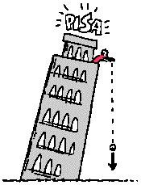

Introducción Fundamentos de Estadística Bayesiana.
Distribuciones Estadísticos y Variabilidad Aprendizaje Automático.
Probabilidad Condicionada
Independencia e Independencia Condicional Variables Aleatorias
Variables Multimensionales
Experimento, espacio muestral, muestra y suceso
Para obtener la respuesta a nuestra pregunta, tendré que realizar un
experimento. Un experimento puede ser:
Experimento determinista. Experimento aleatorio:
Se conocen todos sus posibles resultados.
No puede predecirse resultado.
Puede haber distintos resultados.
FM-Estadística

Slide 9
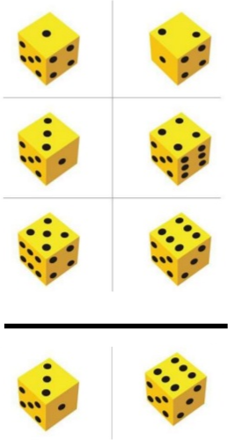
Introducción Fundamentos de Estadística Bayesiana.
Distribuciones Estadísticos y Variabilidad Aprendizaje Automático.
Probabilidad Condicionada
Independencia e Independencia Condicional Variables Aleatorias
Variables Multimensionales
Experimento, espacio muestral, muestra y suceso
El conjunto de resultados posibles de dicho experimento es lo que se conoce como espacio muestral, S.
Los resultados concretos de realizar el experimento se denominan muestras.
Se denomina suceso asociado al experimento E a cualquier subconjunto, A ⊆ S, del espacio muestral.
Ejercicios: ¿Cómo se representaría el suceso obtener un número par? ¿y obtener un número primo?
FM-Estadística

Slide 10
Introducción Fundamentos de Estadística Bayesiana.
Distribuciones Estadísticos y Variabilidad Aprendizaje Automático.
Probabilidad Condicionada
Independencia e Independencia Condicional Variables Aleatorias
Variables Multimensionales
Probabilidad Condicionada
En muchas situaciones, aun sin conocer el resultado del experimento, sí que disponemos de información adicional, y dicha información debe incorporarse al cálculo de la probabilidad de los sucesos.
Es decir, nos interesa la probabilidad condicional. Denotamos la probabilidad condicional de Y = y dado X = x como
P (Y = y|X = x). Esto se puede calcular como:
P (Y = y
∩ X = x)
P (Y = y|X = x) =
(1)
P (X = x)
La probabilidad condicional sólo se define cuando P (X = x) > 0, ya que en caso contrario no es posible calcularla.
FM-Estadística

Slide 11
Introducción Fundamentos de Estadística Bayesiana.
Distribuciones Estadísticos y Variabilidad Aprendizaje Automático.
Probabilidad Condicionada
Independencia e Independencia Condicional Variables Aleatorias
Variables Multimensionales
Probabilidad Condicionada
Cualquier distribución de probabilidad conjunta sobra varias variables puede descomponerse en la distribución condicional sobre una de las variables. Es decir, se cumple la regla de la cadena de la probabilidad. Por ejemplo,
P (X₁ = x₁, · · · , X_{n} = x_{n}) =
rr
n
= P (X = x ) · P (X = x |X = x , · · · X
= x )
1 1 i i 1 1
i−1 i−1
i=2
FM-Estadística

Slide 12
Introducción Fundamentos de Estadística Bayesiana.
Distribuciones Estadísticos y Variabilidad Aprendizaje Automático.
Probabilidad Condicionada
Independencia e Independencia Condicional Variables Aleatorias
Variables Multimensionales
Independencia
Se dice que un conjunto de variables aleatorias es independiente si y sólo si la función de distribución conjunta es producto de las funciones de distribución marginales. Es decir,
∀x₁ ∈ X₁, · · · , x_{n} ∈ X_{n},
P (X₁ = x₁, · · · , X_{n} = x_{n}) = P (X₁ = x₁) · . . . · P (X_{n} = x_{n})
Un conjunto de variables X₁, · · · , X_{n} son condicionalmente independientes de otro conjunto Y₁, · · · , Y_{m}, si la distribución de probabilidad condicionada sobre X₁, · · · , X_{n} factoriza de la siguiente manera con los valores de Y₁, · · · , Y_{m}:
∀x₁ ∈ X₁, · · · , x_{n} ∈ X_{n}, y₁ ∈ Y₁, · · · y_{n} ∈ Y_{m}, P (X₁ = x₁, · · · , X_{n} = x_{n}|Y₁, · · · , Y_{m}) =
P (X₁ = x₁|Y₁, · · · , Y_{m}) · . . . · P (X_{n} = x_{n}|Y₁, · · · , Y_{m})
FM-Estadística

Slide 13
Introducción Fundamentos de Estadística Bayesiana.
Distribuciones Estadísticos y Variabilidad Aprendizaje Automático.
Probabilidad Condicionada
Independencia e Independencia Condicional Variables Aleatorias
Variables Multimensionales
Independencia y Probabilidad Condicionada
Dos sucesos A y B, asociados a un experimento aleatorio, son independientes si el hecho de que ocurra uno de ellos no influye en la probabilidad de que ocurra el otro; es decir, si
P (A|B) = P (A) o lo que es igual P (B|A) = P (B)
En otro caso, se dice que los sucesos son dependientes. La independencia de dos sucesos se puede caracterizar por la siguiente propiedad:
Los sucesos A y B son independientes si y sólo si
P (A ∩ B) = P (A) · P (B)
FM-Estadística

Slide 14
Introducción Fundamentos de Estadística Bayesiana.
Distribuciones Estadísticos y Variabilidad Aprendizaje Automático.
Probabilidad Condicionada
Independencia e Independencia Condicional Variables Aleatorias
Variables Multimensionales
Regla de Bayes
Si conocemos P (Y |X) y P (X), pero necesitamos saber P (X|Y ) se
puede calcular gracias a la Regla de Bayes:
P (X)P (Y |X)
P (Y )
P (X|Y ) =
donde P(Y) se puede calcular como
P (Y ) = P (Y |x)P (x)
x
Si tenemos los sucesos A₁, A₂, · · · A_{k} , de manera que todos tienen probabilidad positiva (P (A_{i}) > 0 ∀i ∈ {1, 2, · · · , k}). Sea B cualquier suceso con P (B) > 0. Entonces, se tiene el Teorema de Bayes:
P (A ∩ B) P (A ) · P (B|A )
P (A |B) =
j j
j
j
=
¿
P (B)
k
(P (A_{i}) · P (B|A_{i}))
i=1
FM-Estadística

Slide 15
Introducción Fundamentos de Estadística Bayesiana.
Distribuciones Estadísticos y Variabilidad Aprendizaje Automático.
Probabilidad Condicionada
Independencia e Independencia Condicional Variables Aleatorias
Variables Multimensionales
Variables Aleatorias
Una variable aleatoria (v.a) X es una función que asigna un valor
X(s) a cada resultado del experimento s ∈ S.
{C, C, C}
{C, C, X}
{C, X, C}
{X, C, C}
{C, X, X}
{X, C, X}
0
1
2
3
{X, X, C}
{X, X, X}
Figura: V.a: Nº de cruces que se han obtenido
FM-Estadística

Slide 16
Introducción Fundamentos de Estadística Bayesiana.
Distribuciones Estadísticos y Variabilidad Aprendizaje Automático.
Probabilidad Condicionada
Independencia e Independencia Condicional Variables Aleatorias
Variables Multimensionales
Funciones de probabilidad
Para asignar a cada valor una probabilidad de que ocurra, se utilizarán las funciones de probabilidad.
Para determinar la distribución de probabilidad de los posibles valores que toma cualquier variable aleatoria X definida sobre S:
X
f(X)
{C, C, C}
{C, C, X}
{C, X, C}
{X, C, C}
{C, X, X}
{X, C, X}
0
1
2
3
1/8
3/8
3/8
1/8
{X, X, C}
{X, X, X}
P (X ∈ A) = P {s ∈ S/X(s) ∈ A
}
FM-Estadística

Slide 17
Introducción Fundamentos de Estadística Bayesiana.
Distribuciones Estadísticos y Variabilidad Aprendizaje Automático.
Probabilidad Condicionada
Independencia e Independencia Condicional Variables Aleatorias
Variables Multimensionales
Función de Distribución
Para asignar a cada suceso la probabilidad de que la variable aleatoria, X, tome un valor igual o inferior a uno dado, x, se utilizará una función de distribución F (x) = P ((−∞, x]) = P (X ≤ x)
X
P(X=x)
{C, C, C}
{C, C, X}
{C, X, C}
P(X<=x)
0
1
2
3
1/8
3/8
3/8
1/8
0
1/8
4/8
7/8
1
{X, C, C}
{C, X, X}
{X, C, X}
{X, X, C}
{X, X, X}
FM-Estadística

Slide 18
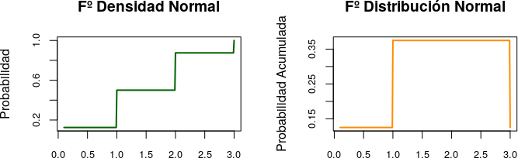
Introducción Fundamentos de Estadística Bayesiana.
Distribuciones Estadísticos y Variabilidad Aprendizaje Automático.
Probabilidad Condicionada
Independencia e Independencia Condicional Variables Aleatorias
Variables Multimensionales
Representación gráfica función de masa y de distribución
Figura: Función de masa (derecha) y función de distribución (izquierda)
FM-Estadística

Slide 19
Introducción Fundamentos de Estadística Bayesiana.
Distribuciones Estadísticos y Variabilidad Aprendizaje Automático.
Probabilidad Condicionada
Independencia e Independencia Condicional Variables Aleatorias
Variables Multimensionales
Variables Discretas
La probabilidad de cualquier suceso A ⊂ S se calculará como:
P (A) = p
i
si∈A
La función de distribución F (x) de este tipo de variable se calcula como la suma de la función de probabilidad para valores iguales o inferiores al valor x, y resulta por lo tanto una función escalonada:
F (x) = P (x = x ); − ∞ < x < +∞
i
xi≤x
FM-Estadística

Slide 20
Introducción Fundamentos de Estadística Bayesiana.
Distribuciones Estadísticos y Variabilidad Aprendizaje Automático.
Probabilidad Condicionada
Independencia e Independencia Condicional Variables Aleatorias
Variables Multimensionales
Variables Continuas
Las variables continuas son aquellas que toman cualquier valor de los números reales.
Para asignar a cada posible valor su probabilidad de que ocurra se utiliza la función de densidad de probabilidad.
-
x
F (x) = P (x ∈ [−, ∞, x])) = f (y)dy ; −∞ ≤ x ≤ +∞
−∞
Esta función cumple las propiedades:
El dominio I de p debe ser el conjunto de todos los posibles valores de X.
∀x ∈ X, f (x) ≥ 0.
f (x)dx = 1. Es decir, la integral de la función de densidad en todo
el espacio ha de ser la unidad.
FM-Estadística

Slide 21
Introducción Fundamentos de Estadística Bayesiana.
Distribuciones Estadísticos y Variabilidad Aprendizaje Automático.
Probabilidad Condicionada
Independencia e Independencia Condicional Variables Aleatorias
Variables Multimensionales
Esperanza de un v.a
La esperanza o valor esperado o media de una variable aleatoria X, denotada por µ o E[X], es una medida central del comportamiento de la variable que representa su centro de masas.
Se puede interpretar como el valor medio que tomaría la variable en una larga serie de observaciones:


x_{i}p(x_{i}) siendo X_{i} variable discreta

E[X] = µ =
ix
-

siendo X variable continua
 _{R} xf (x)dx
i
La esperanza por su definición es un operador lineal, es decir
n n
E c_{i}X_{i} = c_{i}E[X_{i}]
i=1 i=1
FM-Estadística

Slide 22
Introducción Fundamentos de Estadística Bayesiana.
Distribuciones Estadísticos y Variabilidad Aprendizaje Automático.
Probabilidad Condicionada
Independencia e Independencia Condicional Variables Aleatorias
Variables Multimensionales
Varianza de una v.a
La varianza de una variable aleatoria es una medida para determinar el nivel de dispersión que tienen los valores de la variable respecto de su media.
Se denota por var(X) o σ², y se define como la media de las desviaciones a la esperanza al cuadrado.
2 2 2 2
σ = E[(X − µ ) ] = E[X ] − µ
i i
i i

2

(x − µ) p(x
) siendo X_{i} variable discreta

i i
V [X] = σ² =
₋x
i

2
(x − µ) f (x)dx siendo X_{i} variable continua
R
Por definición, la varianza es siempre no negativa y es un operador
cuadrático, de modo que
var(cX) = c²var(X)
FM-Estadística

Slide 23
Introducción Fundamentos de Estadística Bayesiana.
Distribuciones Estadísticos y Variabilidad Aprendizaje Automático.
Probabilidad Condicionada
Independencia e Independencia Condicional Variables Aleatorias
Variables Multimensionales
Desviación Típica y Pseudovarianza
Obséserve que la varianza va en unidades al cuadrado; para dar una medida relativa a las unidades que se están manejando se utiliza la desviación típica o estándar, que se define como la raíz cuadrada de la varianza de la variable, y se denota por σ.
Durante el curso manejaremos a menudo la pseudovarianza que se define como:
1
n − 1
2
2
S =
(x − x¯)
x
i
i=1
Nótese que la varianza y la pseudovarianza se relacionan de la siguiente forma:
n − 1
2
2
x
σ =
S
x
n
FM-Estadística

Slide 24
Introducción Fundamentos de Estadística Bayesiana.
Distribuciones Estadísticos y Variabilidad Aprendizaje Automático.
Probabilidad Condicionada
Independencia e Independencia Condicional Variables Aleatorias
Variables Multimensionales
Ejemplo con Matlab
LLAMADA
Genero valores de f(x)
Genero 100000 valores de la variable aleatoria: x=genero_discreta2(100000);
media=mean(x)
pseudovarianza=var(x) varianza=pseudovarianza*99999/100000 RESULTADO
media = 1.4975
pseudovarianza = 0.7529
varianza = 0.7529
FM-Estadística

Slide 25
Introducción Fundamentos de Estadística Bayesiana.
Distribuciones Estadísticos y Variabilidad Aprendizaje Automático.
Probabilidad Condicionada
Independencia e Independencia Condicional Variables Aleatorias
Variables Multimensionales
Probabilidad Conjunta
La función de distribución conjunta es aquella que asigna a cada conjunto la probabilidad de que las variables aleatorias,
X₁, X₂, · · · , X_{n}, tomen un valor igual o inferior a unos valores dados, x₁, x₂, · · · , x_{n}. Es decir
F_{(X1 ,··· ,Xn)} = P (X₁ ≤ x₁, · · · , X_{n} ≤ x_{n})
Análogamente, la función de probabilidad conjunta asigna a cada conjunto de sucesos su probabilidad. De este modo se definiá la función de masa conjunta como
p_{(X1 ,··· ,Xn)}(x₁, · · · , x_{n}) = P (X₁ = x₁, · · · , X_{n} = x_{n})
Y la función de densidad conjunta como
^{f}(X1 ,··· ,Xn)^{(x1, · · · , xn)}
FM-Estadística

Slide 26
Introducción Fundamentos de Estadística Bayesiana.
Distribuciones Estadísticos y Variabilidad Aprendizaje Automático.
Probabilidad Condicionada
Independencia e Independencia Condicional Variables Aleatorias
Variables Multimensionales
Probabilidad Marginal
Alguna veces, conocemos la función de distribución sobre el conjunto de variables, pero queremos saber la distribución sobre un subconjunto de ellas, es decir la distribución marginal de probabilidad.
Por ejemplo, supongamos que tenemos las variables discretas X e Y , y conocemos P (X, Y ). Se puede conocer P(X) con la ”regla de la suma":
∀x ∈ X, P (X = x) = P (X = x, Y = y)
y
Análogamente, para variables continuas se calcularía como:
-
f (x) = P (X = x) = f (x, y)dy
FM-Estadística

Slide 27
Introducción Fundamentos de Estadística Bayesiana.
Distribuciones Estadísticos y Variabilidad Aprendizaje Automático.
Probabilidad Condicionada
Independencia e Independencia Condicional Variables Aleatorias
Variables Multimensionales
Ejm Representación Gráfica v.a Multidimensionales
Con el siguiente código de Matlab se representar gráficamente
[x,y] = meshgrid(0:.1:10); z=exp(-y-x);
f4=figure; figure(f4);
ax2 = subplot(1,2,1);
mesh(x,y,z)
ax2 = subplot(1,2,2);
z2=(1-exp(-x)).*(1-exp(-y)); mesh(x,y,z2)
FM-Estadística

Slide 28
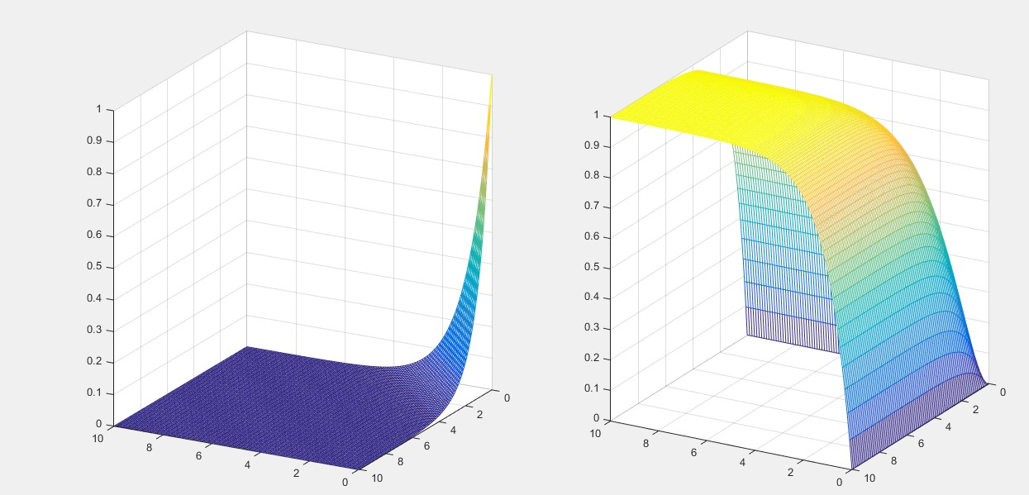
Introducción Fundamentos de Estadística Bayesiana.
Distribuciones Estadísticos y Variabilidad Aprendizaje Automático.
Probabilidad Condicionada
Independencia e Independencia Condicional Variables Aleatorias
Variables Multimensionales
Ejm Representación Gráfica Función de masa y de Distribución
Figura: Función de masa del ejercicio 1.17 (izquierda) y función de distribución
(derecha)
FM-Estadística

Slide 29
Introducción Fundamentos de Estadística Bayesiana.
Distribuciones Estadísticos y Variabilidad Aprendizaje Automático.
Probabilidad Condicionada
Independencia e Independencia Condicional Variables Aleatorias
Variables Multimensionales
Covarianzas
Una medida de la dependencia de lineal entre dos variable X_{i} y X_{j}
viene dada por la covarianza (C_{ij} o cov(X_{i}, X_{j} )):
cov(X_{i}, X_{j} ) = E[(X_{i} − µ_{i})(X_{j} − µ_{j} =)] = E[X_{i}X_{j} ] − µ_{i}µ_{j}
Las covarianzas son simétricas, es decir, C_{ij} = C_{ji}.
Si i = j, entonces la covarianza es igual a la varianza de la variable. Si el valor de la covarianza es positivo, si el valor que se tiene de X_{i}
es mayor que su media µ_{i}, entonces el valor que se espera para X_{j}
será mayor que su media µ_{j} .
Si el valor de la covarianza es negativo, si el valor que se tiene de X_{i} es mayor que su media µ_{i}, entonces el valor que se espera para X_{j} será menor que su media µ_{j} .
FM-Estadística

Slide 30
Introducción Fundamentos de Estadística Bayesiana.
Distribuciones Estadísticos y Variabilidad Aprendizaje Automático.
Section 3
Distribuciones
FM-Estadística

Slide 31
Introducción Fundamentos de Estadística Bayesiana.
Distribuciones Estadísticos y Variabilidad Aprendizaje Automático.
Bernouilli(p)
Distribución sobre una única variable binaria.
Se caracteriza por un único parámetro p que representa la probabilidad de que la variable aleatoria tome el valor 1.
Se utiliza para representar el resultado de experimentos con 2 posibles estados.
Rango:{0, 1}
Media: p. Varianza: p(1 − p)
Parámetros: p ≡ probabilidad del evento 1.
f
1 − p x = 0
Función de masa: p(x) =
p x = 1
FM-Estadística

Slide 32
Introducción Fundamentos de Estadística Bayesiana.
Distribuciones Estadísticos y Variabilidad Aprendizaje Automático.
Binomial(n,p)
Se define como la suma de n variables de Bernouilli.
Representa que el experimento estudiado se ha repetido n veces de manera independiente, y se quiere conocer el número de ”éxitos".
Se caracteriza por los parámetro p, que representa la probabilidad de que la variable aleatoria tome el valor 1 y por n, que representa el número de veces que se ha repetido el experimento.
Rango: {0, 1, · · · , n}
Media: np. Varianza: np(1 − p)
Parámetros: p ≡ probabilidad del evento ; n, número de veces que se
repite el experimento.
Función de masa: p(x) =
f
n x n−x
p (1 − p) x ∈ 0, 1, · · · n
x
0 enotrocaso
FM-Estadística

Slide 33
Introducción Fundamentos de Estadística Bayesiana.
Distribuciones Estadísticos y Variabilidad Aprendizaje Automático.
Matlab
x=0:0.1:10;
Binonimal parametros n=10; p=0.2;
F. de masa Binomial
y_masa_bin=binopdf(x,n,p);
F. de distribución Binomial y_dist_bin=binocdf(x,n,p); estadísticos [m,v]=binostat(n,p); generar valores
nrow=1; numero filas ncol=10; numero de columnas
x_bino= binornd(n,p,nrow,ncol);
FM-Estadística

Slide 34
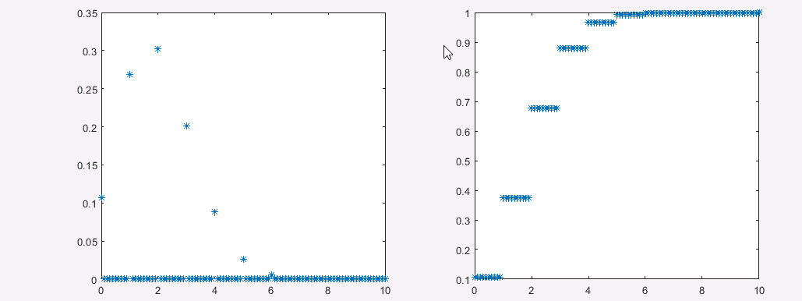
Introducción Fundamentos de Estadística Bayesiana.
Distribuciones Estadísticos y Variabilidad Aprendizaje Automático.
Gráficas
Figura: Función de masa (izquierda) y función de distribución (derecha) de una distribución Binomial(10,0.2)
FM-Estadística

Slide 35
Introducción Fundamentos de Estadística Bayesiana.
Distribuciones Estadísticos y Variabilidad Aprendizaje Automático.
Geométrica(p)
Se basa en la distribución de Bernouilli.
Representa el número de repeticiones necesarias hasta obtener el primer ”éxito".
Esta distribución tiene como característica la falta de memoria. Rango: {1, 2, · · · }
Media: ¹ .
p
Varianza: ^{1−p}
_{p}2
Parámetros: p ≡ probabilidad del evento 1.
f
p(1 − p)
x−1
x ∈ 1, 2 · · ·
Función de masa: p(x) =
0
enotrocaso
FM-Estadística

Slide 36
Introducción Fundamentos de Estadística Bayesiana.
Distribuciones Estadísticos y Variabilidad Aprendizaje Automático.
Matlab
x=0:0.1:10;
Geométrica parámetros p=0.2;
F. de masa Geométrica
y_masa_geo=geopdf(x,p);
y_dist_geo=geocdf(x,p); estadísticos [m,v]=geostat(p); generar valores
nrow=1; numero filas ncol=10; numero de columnas
F. de distribución Geométrica x_geo= geornd(p,nrow,ncol);
FM-Estadística

Slide 37
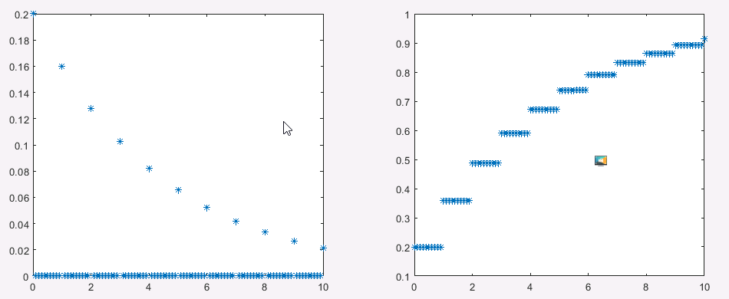
Introducción Fundamentos de Estadística Bayesiana.
Distribuciones Estadísticos y Variabilidad Aprendizaje Automático.
Gráficas
Figura: Función de masa (izquierda) y función de distribución (derecha) de una distribución Geométrica(0.2)
FM-Estadística

Slide 38
Introducción Fundamentos de Estadística Bayesiana.
Distribuciones Estadísticos y Variabilidad Aprendizaje Automático.
Poisson(L)
Representa el número de eventos que ocurren en un intervalo de tiempo cuando ocurren con tasa constante
Rango: {0, 1, 2, · · · }
Media: L. Varianza: L
Parámetros: L ≡ tasa de ocurrencia.
f
−L x
e L
x ∈ 0, 1, 2 · · ·
Función de masa: p(x) =
x!
0 enotrocaso
FM-Estadística

Slide 39
Introducción Fundamentos de Estadística Bayesiana.
Distribuciones Estadísticos y Variabilidad Aprendizaje Automático.
Matlab
x=0:0.1:10;
Poisson:
y_dist_pois=poisscdf(x,L); estadísticos [m,v]=poisstat(L);
generar valores nrow=1; numero filas
ncol=10;numero de columnas
x_pois= poissrnd(L,nrow,ncol);
parámetros L=5;
F. de masa Poisson’) y_masa_pois=poisspdf(x,L);
F. de distribución Poisson’)
FM-Estadística

Slide 40
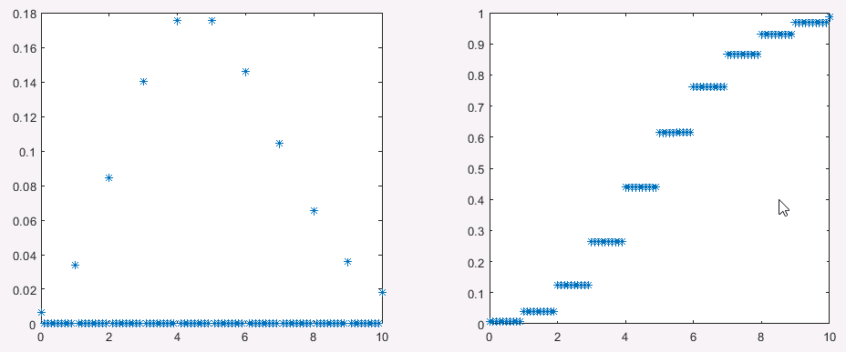
Introducción Fundamentos de Estadística Bayesiana.
Distribuciones Estadísticos y Variabilidad Aprendizaje Automático.
Gráficas
Figura: Función de masa (izquierda) y función de distribución (derecha) de una distribución Poisson(5)
FM-Estadística

Slide 41
Introducción Fundamentos de Estadística Bayesiana.
Distribuciones Estadísticos y Variabilidad Aprendizaje Automático.
Uniforme(a,b)
Todos los eventos tienen la misma probablidad. Rango: (a, b)
Media: ^{a+b} .
2
2
Varianza: ^{(b−a)}
12
Parámetros: a primero valor, y b último valor del intervalo
Función de densidad: f (x) = ¹
b−a
FM-Estadística

Slide 42
Introducción Fundamentos de Estadística Bayesiana.
Distribuciones Estadísticos y Variabilidad Aprendizaje Automático.
Matlab
x=-3:0.01:3;
Uniforme
y_dist_unif=unifcdf(x,a,b); estadisticos [m,v]=unifstat(a,b); generar valores
nrow=1; numero filas ncol=10; numero de columnas
x_unif= unifrnd(a,b,nrow,ncol);
parametros a=-1;
b=1;
F. de densidad Exponencial y_dens_unif=unifpdf(x,a,b); F.de distribución Exponencial
FM-Estadística

Slide 43
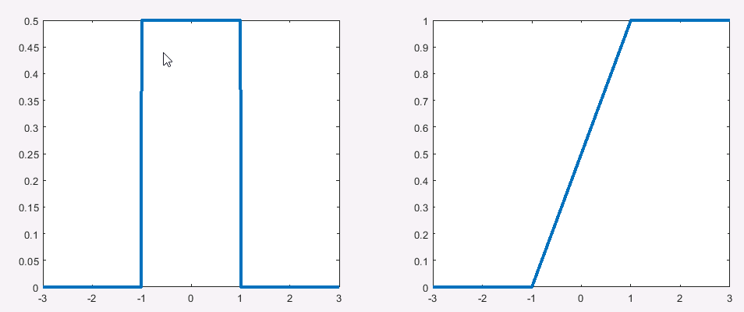
Introducción Fundamentos de Estadística Bayesiana.
Distribuciones Estadísticos y Variabilidad Aprendizaje Automático.
Gráficas
Figura: Función de densidad (izquierda) y función de distribución (derecha) de una distribución Uniforme(-1,1)
FM-Estadística

Slide 44
Introducción Fundamentos de Estadística Bayesiana.
Distribuciones Estadísticos y Variabilidad Aprendizaje Automático.
Exponencial(λ)
Se utiliza para obtener tiempo entre sucesos independientes. Se caracteriza porque no tiene memoria.
Rango: [0, ∞)
Media: ¹ .
λ
Varianza: ¹
_{λ}2
Parámetros: λ ≡ tasa de ocurrencia.
f
0 x < 0
Función de densidad: f (x) =
_{λe}−λx
x ≥ 0
FM-Estadística

Slide 45
Introducción Fundamentos de Estadística Bayesiana.
Distribuciones Estadísticos y Variabilidad Aprendizaje Automático.
Matlab
x=-3:0.01:3;
Exponencial
y_dist_exp=expcdf(x,lambda);
parámetros lambda=0.5;
F. de densidad Exponencial’)
estadísticos [m,v]=expstat(lambda); generar valores nrow=1; numero filas
ncol=10; numero de columnas x_exp= exprnd(lambda,nrow,ncol);
y_dens_exp=exppdf(x,lambda);
F. de dist. Exponencial’)
FM-Estadística

Slide 46
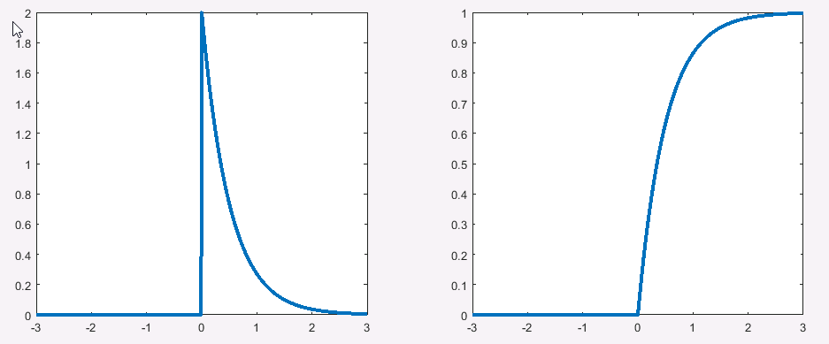
Introducción Fundamentos de Estadística Bayesiana.
Distribuciones Estadísticos y Variabilidad Aprendizaje Automático.
Gráficas
Figura: Función de densidad (izquierda) y función de distribución (derecha) de una distribución Exponencial(0.5)
FM-Estadística

Slide 47
Introducción Fundamentos de Estadística Bayesiana.
Distribuciones Estadísticos y Variabilidad Aprendizaje Automático.
Normal(µ, σ)
Es una de la distribuciones más utilizadas y con mayores propiedades. Si dos normales son incorreladas, entonces son independientes.
La combinación lineal de normales es normal.
Los valores se acumulan en torno a un valor medio (µ), y varían respecto a una desviación típica (σ).
Rango: (−∞, +∞)
Media: µ. Varianza: σ² Parámetros: µ, σ.
2
1 −
(x−µ)
Función de densidad: f (x) = √ e
2σ²
2πσ
FM-Estadística

Slide 48
Introducción Fundamentos de Estadística Bayesiana.
Distribuciones Estadísticos y Variabilidad Aprendizaje Automático.
Matlab
x=-3:0.01:3;
Normal
parámetros mu=0; sigma=1;
F. de dens Normal’)
estadísticos [m,v]=normstat(mu,sigma); generar valores
y_dens_norm=normpdf(x,mu,sigma)n;row=1; numero filas
ncol=10; numero de columnas
F. de distribución Normal x_norm= normrnd(mu,sigma,nrow,ncol y_dist_norm=normcdf(x,mu,sigma);
FM-Estadística

Slide 49
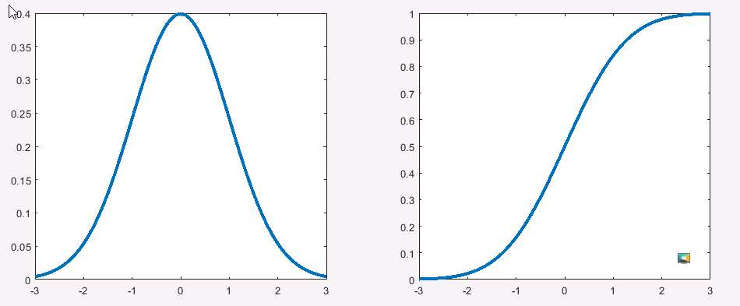
Introducción Fundamentos de Estadística Bayesiana.
Distribuciones Estadísticos y Variabilidad Aprendizaje Automático.
Gráficas
Figura: Función de densidad (izquierda) y función de distribución (derecha) de una distribución Normal(0,1)
FM-Estadística

Slide 50
Introducción Fundamentos de Estadística Bayesiana.
Distribuciones Estadísticos y Variabilidad Aprendizaje Automático.
Estimación Puntual, Sesgo y Varianza Estimador de Máxima Verosimilud Estadísticos Bayesianos
Section 4
Estadísticos y Variabilidad
FM-Estadística

Slide 51
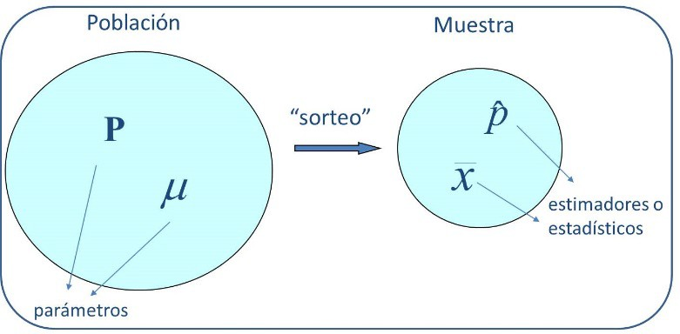
Introducción Fundamentos de Estadística Bayesiana.
Distribuciones Estadísticos y Variabilidad Aprendizaje Automático.
Estimación Puntual, Sesgo y Varianza Estimador de Máxima Verosimilud Estadísticos Bayesianos
Motivación
Se quiere conocer una característica de la población (parámetro poblacional).
No se puede o no interesa analizar el conjunto de la población ⇒ Se trabajará con una muestra de la población de estudio, entendiendo por tal una parte representativa de la misma.
A partir de la muestra se hará una estimación del parámetro poblacional(estadístico muestral)que es conocida.
FM-Estadística

Slide 52
Introducción Fundamentos de Estadística Bayesiana.
Distribuciones Estadísticos y Variabilidad Aprendizaje Automático.
Estimación Puntual, Sesgo y Varianza Estimador de Máxima Verosimilud Estadísticos Bayesianos
Variabilidad de los estadísticos
Ejemplo:
Se quiere estimar la distancia media que tienen que viajar los estudiantes de este campus desde que salen de sus casas hasta que llegan al aula.
D="la distancia que han de viajar los estudiantes de este campus desde su casa hasta el aula"; D ⇝ N (µ, σ) donde µ y σ² son desconocidos.
Para estimar el parámetro µ podemos escoger una muestra de 10 estudiantes y medir la distancia que viaja cada uno de ellos: 2.43, 3.12, 7.34, 6.33, 2.65, 10.32, 0.55, 6.02, 1.12, 4.33
Pero también podríamos escoger otra muestra,
4.32, 2.12, 8.65, 4.32, 12.55, 3.02, 1.18, 6.25, 4.44, 8.31
Las medias serán x¯₁ = 4,421 y x¯₂ = 5,516 respectivamente
FM-Estadística

Slide 53
Introducción Fundamentos de Estadística Bayesiana.
Distribuciones Estadísticos y Variabilidad Aprendizaje Automático.
Estimación Puntual, Sesgo y Varianza Estimador de Máxima Verosimilud Estadísticos Bayesianos
Estimadores
No todos los estadísticos sirven para estimar los mismos parárametros. Sólo servirán los estadísticos que son estimadores de ese parámetro.
Formalmente, sea X una v.a. con función de densidad f_{θ} (x) siendo θ, el parámetro a estimar, llamaremos estimador T de θ a cualquier función de la muestra que contiene el parámetro desconocido.
θ = T (x₁, · · · , x_{n})
Como veremos, los estimadores para estimar la media y la varianza más habituales son:
Media Muestral: x¯ = ·
1 n
xi
n i=1
2
1 n
2
(xi − x¯)
Varianza Muestral:S = ·
x
n i=1
2 1
n
2
(xi − x¯)
Cuasivarianza Muestral:s = ·
x
n−1 i=1
FM-Estadística

Slide 54
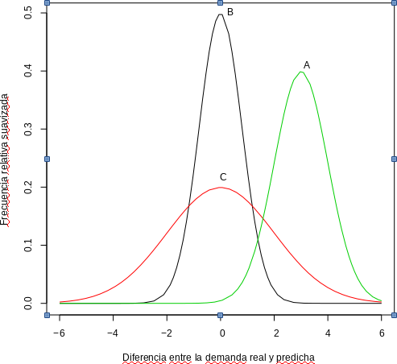
Introducción Fundamentos de Estadística Bayesiana.
Distribuciones Estadísticos y Variabilidad Aprendizaje Automático.
Estimación Puntual, Sesgo y Varianza Estimador de Máxima Verosimilud Estadísticos Bayesianos
Ejemplo
Para estimar la demanda de un cierto producto una empresa dispone de tres especialistas A, B y C. En el siguiente gráfico aparecen histogramas aproximados por densidades, para las diferencias entre las demandas que se han producido en la realidad a lo largo de los últimos 36 meses, y la demanda prevista por cada especialista.
¿Qué especialista podemos decir que se acerca más a la demanda real, y por tanto acierta más en la estimación?
FM-Estadística

Slide 55
Introducción Fundamentos de Estadística Bayesiana.
Distribuciones Estadísticos y Variabilidad Aprendizaje Automático.
Estimación Puntual, Sesgo y Varianza Estimador de Máxima Verosimilud Estadísticos Bayesianos
Propiedades de un estimador
Para que un estimador sea bueno es deseable las siguientes propiedades:
Insesgadez: Un estimador es insesgado si la distribución en el muestreo del estimador de θ tiene como esperanza un valor igual a θ, esto quiere decir que la distribución estará centrada alrededor de θ.
Eficiencia: La varianza del estimador debe ser la menor posible. Entre dos estimadores T1 y T2, si ambos son insesgados, es mejor aquel con menor varianza.
Consistencia: Al aumentar el tamaño muestral (más datos) mayor debe ser la concentración de la distribución del estimador entorno a θ.
FM-Estadística

Slide 56
Introducción Fundamentos de Estadística Bayesiana.
Distribuciones Estadísticos y Variabilidad Aprendizaje Automático.
Estimación Puntual, Sesgo y Varianza Estimador de Máxima Verosimilud Estadísticos Bayesianos
Estimación Puntual
La estimación puntual proporciona la mejor predicción de una cantidad de interés. Esta cantidad suele ser el conjunto de parámetros del modelo, como los pesos en la regresión lineal.
Denotando por θ el conjunto de parámetros reales y θ^{ˆ} el conjunto de parámetros estimados, y sea {x⁽¹⁾, x⁽²⁾, , · · · , x^{(m)}} el conjunto de m datos independientes e idénticamente distribuidos (i.i.d), estimador puntual o estadístico de cualquier función de datos será:
θ^{ˆ}_{m} = g(x⁽¹⁾, x⁽²⁾, , · · · , x^{(m)})
FM-Estadística

Slide 57
Introducción Fundamentos de Estadística Bayesiana.
Distribuciones Estadísticos y Variabilidad Aprendizaje Automático.
Estimación Puntual, Sesgo y Varianza Estimador de Máxima Verosimilud Estadísticos Bayesianos
Estimador de Máxima Verosimilitud
Como la función real no se suele conocer, en lugar de adivinar de qué función provienen y calcular después su sesgo y su varianza, nos gustaría tener algún tipo de regla que nos diga qué funciones son buenos estimadores para los diferentes modelos. Esta ”regla” se conoce como el principio de máxima verosimilutd.
Intuitivamente, la verosimilitud nos dice cómo de probable es que los parámentros que he estimado sean correctos a partir de mis datos de entrenamiento.
FM-Estadística

Slide 58
Introducción Fundamentos de Estadística Bayesiana.
Distribuciones Estadísticos y Variabilidad Aprendizaje Automático.
Estimación Puntual, Sesgo y Varianza Estimador de Máxima Verosimilud Estadísticos Bayesianos
Estimador de Máxima Verosimilitud
Formalmente, consideramos un conjunto de m ejemplos
X = {x⁽¹⁾, x⁽²⁾, · · · , x^{(m)}} generados de manera independiente, y de los que desconocemos su distribución f .
Sea p_{modelo}(x; θ) una familia de funciones de probilidad sobre el espacio indexado por θ.
Entonces, el estimador de máxima verosimilitud de θ se define como
m
rr
(i)
θ_{ML} = argmax_{θ} {p_{model}(X; θ)} = argmax_{θ} p_{model}(x ; θ)
i=1
FM-Estadística

Slide 59
Introducción Fundamentos de Estadística Bayesiana.
Distribuciones Estadísticos y Variabilidad Aprendizaje Automático.
Estimación Puntual, Sesgo y Varianza Estimador de Máxima Verosimilud Estadísticos Bayesianos
Estimador de Máxima Verosimilud
Tomando logaritmo, el resultado no cambia y nos transforma el producto en una suma. Por tanto, tenemos que
m
θ_{ML} = argmax_{θ} log(p_{model}(x^{(i)}; θ))
i=1
Este estimador se puede generalizar para estimar una probabilidad condicionada P (Y|X, θ):
m
(i) (i)
θ = argmax logP (y |x , θ)
ML θ
i=1
FM-Estadística

Slide 60
Introducción Fundamentos de Estadística Bayesiana.
Distribuciones Estadísticos y Variabilidad Aprendizaje Automático.
Estimación Puntual, Sesgo y Varianza Estimador de Máxima Verosimilud Estadísticos Bayesianos
Regresión Lineal desde el punto de vista de la Verosimilitud
Desde el punto de vista de la verosimilitud, en lugar de producir una única predicción yˆ, pensamos que el modelo lo que realmente está produciendo es la probabilidad condicionada p(y|x).
Por tanto, el objetivo del algoritmo ahora es ajustar la distribución
p(y|x) a todos los posibles valores de y compatibles con x.
Si suponemos que p(y|x) sigue una distribución normal donde la media viene dada por la función yˆ(x; ω) y de varianza σ², como la función de densidad de esa función es:
1
−
(x−µ)
2
f (x) = √ e
2σ²
2πσ
FM-Estadística

Slide 61
Introducción Fundamentos de Estadística Bayesiana.
Distribuciones Estadísticos y Variabilidad Aprendizaje Automático.
Estimación Puntual, Sesgo y Varianza Estimador de Máxima Verosimilud Estadísticos Bayesianos
Regresión Lineal desde el punto de vista de la Verosimilitud
Se tiene que el estimador de máxima verosimilitud viene dado por:
θML
= argmax_{θ} {bfx^{(i)}; θ) =
m
(
l
1
(i) (i) 2
= argmax_{θ}
log √ e⁻
||yˆ −y || )
=
2πσ
2σ²
i=1
m
m
(i) (i) 2
||yˆ − y || )
= argmax_{θ} −mlogσ − ₂ log(2π) −
2σ²
i=1
donde yˆ^{(i)} es la salida de la regresión del i-ésima entrada x^{(i)} y m es el número de datos de entrada.
FM-Estadística

Slide 62
Introducción Fundamentos de Estadística Bayesiana.
Distribuciones Estadísticos y Variabilidad Aprendizaje Automático.
Estimación Puntual, Sesgo y Varianza Estimador de Máxima Verosimilud Estadísticos Bayesianos
Estadísticos Bayesianos
Si el problema se enfoca mediante la aproximación Bayesiana, se considera todos los posibles valores de θ para hacer la predicción. Es decir, se tiene un vector de parámetros θ fijo pero desconocido, y se estima θ^{ˆ} como una variable aleatoria a partir de los datos.
Si se tiene alguna información previa de θ, se utilizará para construir la distribución de probabilidad de θ.
La idea que subyace similar a la del estimador de máxima verosimilitud. Sin embargo, el estimador de máxima verosimilutd hace predicciones usando una estimación de θ, mientras que la aproximación Bayesiana hace predicciones usando una distribución sobre θ.
FM-Estadística

Slide 63
Introducción Fundamentos de Estadística Bayesiana.
Distribuciones Estadísticos y Variabilidad Aprendizaje Automático.
Estimación Puntual, Sesgo y Varianza Estimador de Máxima Verosimilud Estadísticos Bayesianos
Estadísticos Bayesianos
Para construir un estadístico Bayesiano:
1
Se escoge distribución a priori. Si no se conoce, se escoge distribución con mucha incertidumbre como la uniforme, donde todos los sucesos tienen la misma proabilidad.
Se considera que tenemos un conjunto de datos de muestras
2
{x⁽¹⁾, x⁽²⁾, · · · , x^{(m)}}, y se calcula la probabilidad de obtener dicha
muestra a partir de θ, p(x⁽¹⁾, x⁽²⁾, · · · , x^{(m)}|θ).
Lo que realmente nos interesa es la probabilidad de que esos parámetros sean ciertos dados esos datos. De este modo, a partir de la regla de Bayes se puede calcular la probabilidad condicionada o probabilidad a posteriori, p(θ|x⁽¹⁾, x⁽²⁾, · · · , x^{(m)}):
3
p(x⁽¹⁾, x⁽²⁾, · · · , x^{(m)}|θ)p(θ)
p(θ|x⁽¹⁾, x⁽²⁾, · · · , x^{(m)}) =
p(x⁽¹⁾, x⁽²⁾, · · · , x^{(m)})
FM-Estadística

Slide 64
Introducción Fundamentos de Estadística Bayesiana.
Distribuciones Estadísticos y Variabilidad Aprendizaje Automático.
Estimación Puntual, Sesgo y Varianza Estimador de Máxima Verosimilud Estadísticos Bayesianos
Regresión Lineal desde punto de visa Bayesiano
Los parámetros del modelo corresponden con el vector ω donde
yˆ = ω^{T} x
Tomando la distribución normal o gaussiana como la distribucíón de las predicciones, se tiene que:
( l
1
T
p(y|X) ≈ exp − (y − Xω) · (y − Xω)
2
Suponiendo que la varianza es 1, se obtiene la ecuación del MSE.
FM-Estadística

Slide 65
Introducción Fundamentos de Estadística Bayesiana.
Distribuciones Estadísticos y Variabilidad Aprendizaje Automático.
Estimación Puntual, Sesgo y Varianza Estimador de Máxima Verosimilud Estadísticos Bayesianos
Regresión Lineal desde el punto de vista Bayesiano
Para determinar la probabilidad a posteriori, especificamos la distribución a priori. Tomando de nuevo la distribución normal, tenemos que:
( l
1
T −1
p(ω) ≈ exp − (ω − µ ) Λ (ω − µ )
2
0
0
0
donde µ₀ y Λ₀ son el vector de medias y la matriz de covarianzas. Por tanto, la probabilidad a posteriori será
p (ω|X, y) ∝ p(y|X, ω)p(ω)
( l (
l
1
1
T
−1
∝ exp − (y − Xω) (y − Xω) exp − (ω −
µ )Λ (ω − µ )
2
2
0
0
0
(
l
1
T T T T −1
−1
∝ exp − (−2y Xω + ω X Xω + ω Λ ω − 2µ Λ ω)
2
0
0
0
FM-Estadística

Slide 66
Introducción Fundamentos de Estadística Bayesiana.
Distribuciones Estadísticos y Variabilidad Aprendizaje Automático.
Estimación Puntual, Sesgo y Varianza Estimador de Máxima Verosimilud Estadísticos Bayesianos
Regresión Lineal desde el punto de vista Bayesiano
Si definimos ahora Λ_{m} = (X^{T}X + Λ⁻₀ ¹)⁻¹ y
µ_{m} = Λ_{m}(X^{T}y + Λ⁻₀ ¹µ₀), lo anterior se puede reescribir como:
(
l
1 1
T −1_{µ}
−1
p(ω|X, y) ∝ exp − (ω − µ )Λ (ω − µ ) + µ Λ
2
m
m
m
2
m m
m
(
₎l
1
−1
∝ exp − (ω − µ )Λ (ω − µ
m
2
m m
Todos los términos que no contengan los parámetros ω se pueden omitir ya que se consideran constantes y no hay que minimizarlas.
FM-Estadística

Slide 67
Introducción Fundamentos de Estadística Bayesiana.
Distribuciones Estadísticos y Variabilidad Aprendizaje Automático.
Capacidad, Sobre Entrenamiento y Bajo Entrenamiento
Section 5
Aprendizaje Automático.
FM-Estadística

Slide 68
Introducción Fundamentos de Estadística Bayesiana.
Distribuciones Estadísticos y Variabilidad Aprendizaje Automático.
Capacidad, Sobre Entrenamiento y Bajo Entrenamiento
Capacidad, Sobre Entrenamiento y Bajo Entrenamiento
Si el modelo no es capaz de obtener un error suficentemente bajo, se dice que el modelo está bajoentrenado.
Si el error es bueno pero la diferencia entre el error de entrenamiento y el error de validación es muy grande, se dice que el modelo está sobreentrenado
Se puede controlar cuando un modelo es más propenso a estar sobre o bajo entrenado modificando su capacidad. Es decir, modificando su habilidad para ajustar funciones. La habilidad de las funciones suele venir por el número de parámetros que contiene.
FM-Estadística

Slide 69
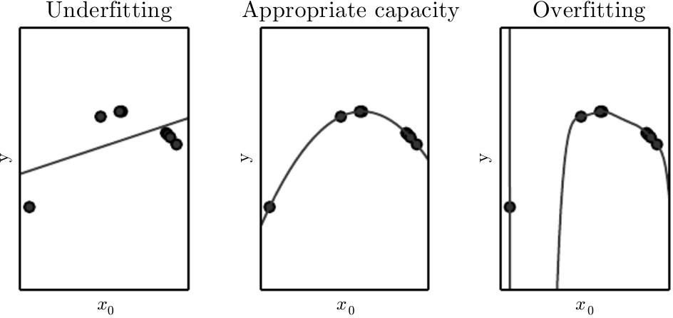
Introducción Fundamentos de Estadística Bayesiana.
Distribuciones Estadísticos y Variabilidad Aprendizaje Automático.
Capacidad, Sobre Entrenamiento y Bajo Entrenamiento
Figura: Ejemplo de capacidad, sobre entrenamiento y bajo entrenamiento
FM-Estadística

Slide 70
Introducción Fundamentos de Estadística Bayesiana.
Distribuciones Estadísticos y Variabilidad Aprendizaje Automático.
Capacidad, Sobre Entrenamiento y Bajo Entrenamiento
Regresión Lineal desde el punto de vista del Aprendizaje Automático
Modelo a construir:
yˆ = w^{T} x
La bondad del modelo se mide por
1
m m
1
MSE =
2
2
(yˆ − y ) = ||
yˆ − y || g
i i i i 2
i
Para que sea un algoritmo de aprendizaje automático, hay que diseñar un algoritmo que mejore la estimación de los pesos w de tal forma que se reduzca el MSE → minimizar el MSE del conjunto de entrenamiento → igualamos a 0 su gradiente.
FM-Estadística

Slide 71
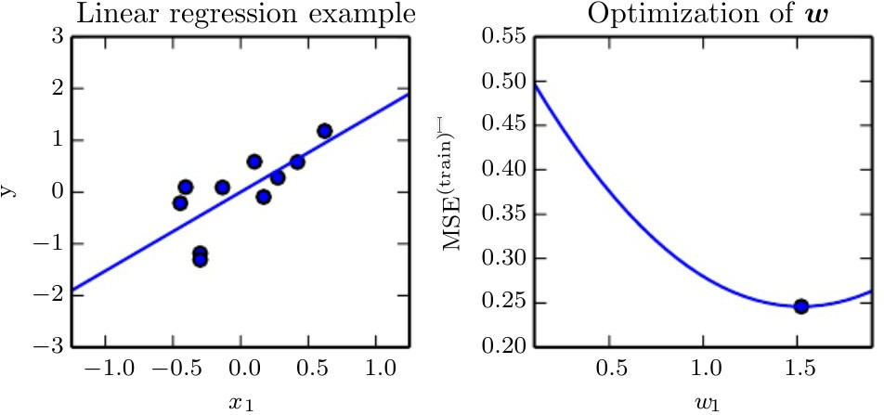
Introducción Fundamentos de Estadística Bayesiana.
Distribuciones Estadísticos y Variabilidad Aprendizaje Automático.
Capacidad, Sobre Entrenamiento y Bajo Entrenamiento
Regresión Lineal desde el punto de vista del Aprendizaje Automático
Estas ecuaciones se conocen como ecuaciones normales. En la figura 11 se muestra cómo se ajustan los datos y cómo varía el error al entrenar:
Figura: Ejemplo de regresión lineal y de optimización de ω
FM-Estadística

Slide 72
Introducción Fundamentos de Estadística Bayesiana.
Distribuciones Estadísticos y Variabilidad Aprendizaje Automático.
Capacidad, Sobre Entrenamiento y Bajo Entrenamiento
Sesgo
Formalmente, el sesgo (bias) de un estimador se define como:
bias(θ^{ˆ}_{m}) = E θ^{ˆ}_{m} − θ_{m}
Es decir, es la diferencia entre los valores medios que se esperan de los datos estimados y los datos reales.
La varianza (V (θ)) hace referencia a cuánto esperamos que varien los datos como función de los datos de entrada, es decir, cuánto varían los datos en f^{ˆ}. La raíz cuadrada de la varianza se conoce como error estándar (SE(θ^{ˆ})).
Hay que llegar a un compromiso de sesgo-varianza. Es decir, elegir un modelo que, aun pudiendo mejorar el sesgo y la varianza por separado, ambas medidas sean lo más pequeñas posible.
FM-Estadística

Slide 73
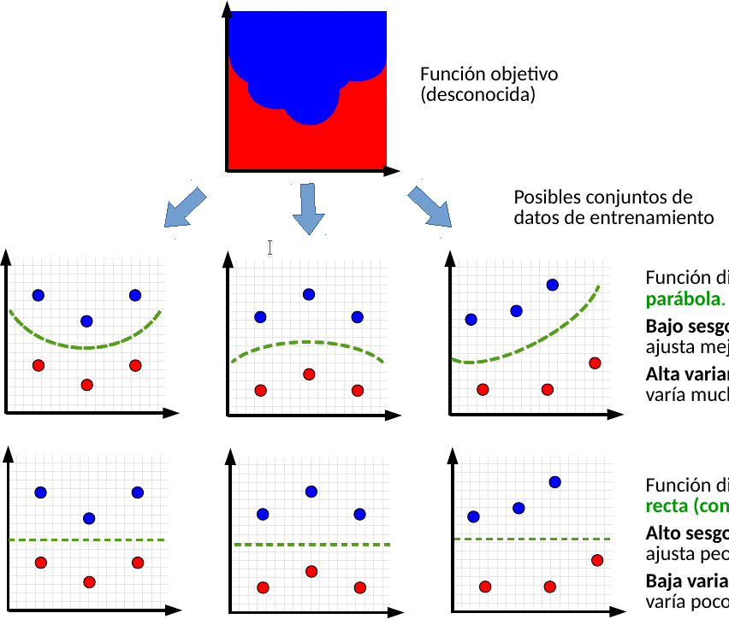
Introducción Fundamentos de Estadística Bayesiana.
Distribuciones Estadísticos y Variabilidad Aprendizaje Automático.
Capacidad, Sobre Entrenamiento y Bajo Entrenamiento
Ejemplo Sesgo-Varianza
Figura: Comprom
sesgo-varianzaiso
FM-Estadística

Slide 74
Introducción Fundamentos de Estadística Bayesiana.
Distribuciones Estadísticos y Variabilidad Aprendizaje Automático.
Capacidad, Sobre Entrenamiento y Bajo Entrenamiento
©2023 Victoria Ruiz Parrado, Iván Ramírez Díaz, Emanuele Schiavi.
Algunos derechos reservados. Este documento se distribuye bajo la licencia “Atribución-CompartirIgual 4.0 Internacional” de Creative Commons, disponible en https://creativecommons.org/licenses/by-sa/4.0/deed.es.
FM-Estadística

Slide 75
Introducción Espacios Vectoriales Formas cuadráticas Sistemas Lineales
El problema de mínimos cuadrados
Álgebra numérica
PARTE II - BLOQUE I: Álgebra Lineal y Numérica
Emanuele Schiavi, Iván Ramírez, Victoria Ruiz
FUNDAMENTOS MATEMÁTICOS
CURSO 2023-2024 UNIVERSIDAD REY JUAN CARLOS
MÁSTER EN VISIÓN ARTIFICIAL
FM-Estadística

Slide 76
Introducción Espacios Vectoriales Formas cuadráticas Sistemas Lineales
El problema de mínimos cuadrados
Álgebra numérica
Contenido
1 Introducción
El álgebra lineal y el procesamiento digital de imágenes. Aplicaciones
FM-Estadística

Slide 77
Introducción Espacios Vectoriales Formas cuadráticas Sistemas Lineales
El problema de mínimos cuadrados
Álgebra numérica
Contenido
1 Introducción
El álgebra lineal y el procesamiento digital de imágenes. Aplicaciones
2 Espacios Vectoriales
Dependencia e Independencia lineal Sistemas de Generadores y Bases Transformaciones Lineales
FM-Estadística

Slide 78
Introducción Espacios Vectoriales Formas cuadráticas Sistemas Lineales
El problema de mínimos cuadrados
Álgebra numérica
Contenido
1 Introducción
El álgebra lineal y el procesamiento digital de imágenes. Aplicaciones
2 Espacios Vectoriales
Dependencia e Independencia lineal Sistemas de Generadores y Bases Transformaciones Lineales
3
Formas cuadráticas
El problema de autovalores.
FM-Estadística

Slide 79
Introducción Espacios Vectoriales Formas cuadráticas Sistemas Lineales
El problema de mínimos cuadrados
Álgebra numérica
Contenido
1 Introducción
El álgebra lineal y el procesamiento digital de imágenes. Aplicaciones
2 Espacios Vectoriales
Dependencia e Independencia lineal Sistemas de Generadores y Bases Transformaciones Lineales
3
Formas cuadráticas
El problema de autovalores.
Sistemas Lineales
Sistemas Compatibles e Incompatibles Sistemas Indeterminados y Sobredeterminados
4
FM-Estadística

Slide 80
Introducción Espacios Vectoriales Formas cuadráticas Sistemas Lineales
El problema de mínimos cuadrados
Álgebra numérica
Contenido
1 Introducción
El álgebra lineal y el procesamiento digital de imágenes. Aplicaciones
2 Espacios Vectoriales
Dependencia e Independencia lineal Sistemas de Generadores y Bases Transformaciones Lineales
3
Formas cuadráticas
El problema de autovalores.
Sistemas Lineales
Sistemas Compatibles e Incompatibles Sistemas Indeterminados y Sobredeterminados
4
5 El problema de mínimos cuadrados El problema de mínimos cuadrados
FM-Estadística

Slide 81
Introducción Espacios Vectoriales Formas cuadráticas Sistemas Lineales
El problema de mínimos cuadrados
Álgebra numérica
Contenido
1 Introducción
El álgebra lineal y el procesamiento digital de imágenes. Aplicaciones
2 Espacios Vectoriales
Dependencia e Independencia lineal Sistemas de Generadores y Bases Transformaciones Lineales
3
Formas cuadráticas
El problema de autovalores.
Sistemas Lineales
Sistemas Compatibles e Incompatibles Sistemas Indeterminados y Sobredeterminados
4
5 El problema de mínimos cuadrados El problema de mínimos cuadrados
6 Álgebra numérica
Métodos Directos vs Métodos Iterativos
FM-Estadística

Slide 82
Introducción Espacios Vectoriales Formas cuadráticas Sistemas Lineales
El problema de mínimos cuadrados
Álgebra numérica
El álgebra lineal y el procesamiento digital de imágenes. Aplicaciones
Contenido
1 Introducción
El álgebra lineal y el procesamiento digital de imágenes. Aplicaciones
2 Espacios Vectoriales
Dependencia e Independencia lineal Sistemas de Generadores y Bases Transformaciones Lineales
3
Formas cuadráticas
El problema de autovalores.
Sistemas Lineales
Sistemas Compatibles e Incompatibles Sistemas Indeterminados y Sobredeterminados
4
5 El problema de mínimos cuadrados El problema de mínimos cuadrados
6 Álgebra numérica
Métodos Directos vs Métodos Iterativos
FM-Estadística

Slide 83
Introducción Espacios Vectoriales Formas cuadráticas Sistemas Lineales
El problema de mínimos cuadrados
Álgebra numérica
El álgebra lineal y el procesamiento digital de imágenes. Aplicaciones
Introducción
El contenido de este primer capítulo es una breve introducción a los conceptos generales que se desarrollarán en esta asignatura.
FM-Estadística

Slide 84
Introducción Espacios Vectoriales Formas cuadráticas Sistemas Lineales
El problema de mínimos cuadrados
Álgebra numérica
El álgebra lineal y el procesamiento digital de imágenes. Aplicaciones
Introducción
El contenido de este primer capítulo es una breve introducción a los conceptos generales que se desarrollarán en esta asignatura.
El álgebra lineal es una rama de las matemáticas que permite codificar, almacenar y operar con las imágenes digitales.
FM-Estadística

Slide 85
Introducción Espacios Vectoriales Formas cuadráticas Sistemas Lineales
El problema de mínimos cuadrados
Álgebra numérica
El álgebra lineal y el procesamiento digital de imágenes. Aplicaciones
Introducción
El contenido de este primer capítulo es una breve introducción a los conceptos generales que se desarrollarán en esta asignatura.
El álgebra lineal es una rama de las matemáticas que permite codificar, almacenar y operar con las imágenes digitales.
Representación matricial (escalas de grises) y tensorial (escalas de colores) de las imágenes.
FM-Estadística

Slide 86
Introducción Espacios Vectoriales Formas cuadráticas Sistemas Lineales
El problema de mínimos cuadrados
Álgebra numérica
El álgebra lineal y el procesamiento digital de imágenes. Aplicaciones
Introducción
El contenido de este primer capítulo es una breve introducción a los conceptos generales que se desarrollarán en esta asignatura.
El álgebra lineal es una rama de las matemáticas que permite codificar, almacenar y operar con las imágenes digitales.
Representación matricial (escalas de grises) y tensorial (escalas de colores) de las imágenes.
Cualquier imagen digital, adquirida mediante cámara, se codifica en una estructura algebraica de tipo matriz o tensor.
FM-Estadística

Slide 87

Introducción Espacios Vectoriales Formas cuadráticas Sistemas Lineales
El problema de mínimos cuadrados
Álgebra numérica
El álgebra lineal y el procesamiento digital de imágenes. Aplicaciones
Introducción
FM-Estadística

Slide 88
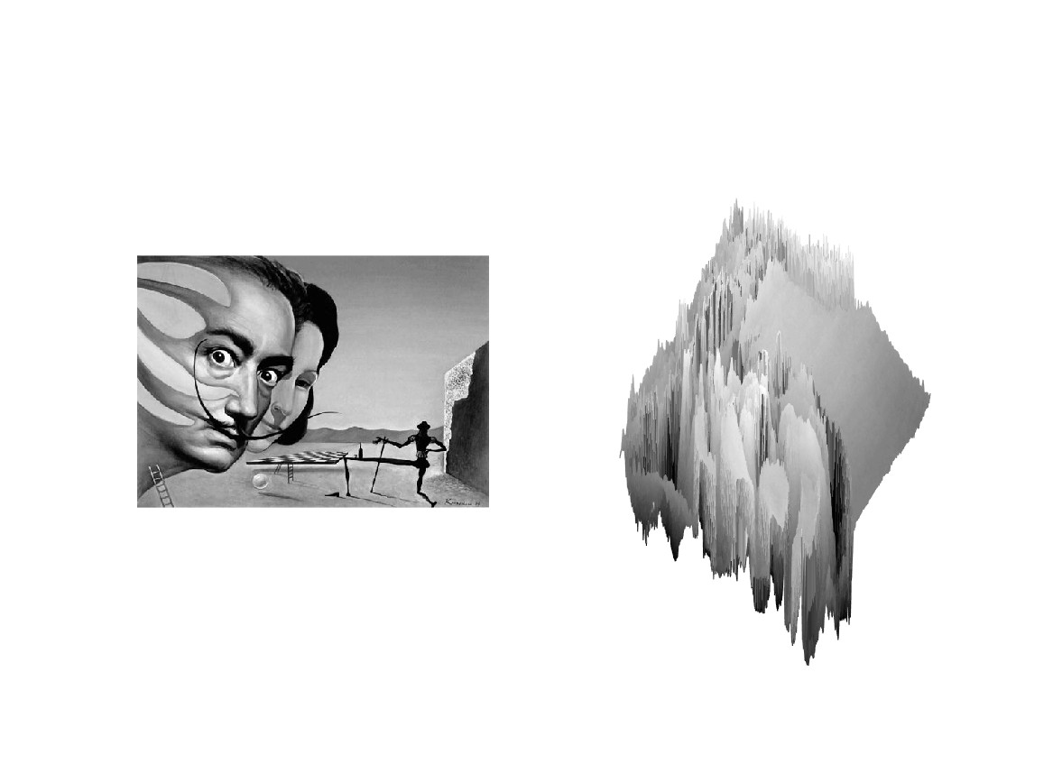
Introducción Espacios Vectoriales Formas cuadráticas Sistemas Lineales
El problema de mínimos cuadrados
Álgebra numérica
El álgebra lineal y el procesamiento digital de imágenes. Aplicaciones
Introducción
FM-Estadística

Slide 89

Introducción Espacios Vectoriales Formas cuadráticas Sistemas Lineales
El problema de mínimos cuadrados
Álgebra numérica
El álgebra lineal y el procesamiento digital de imágenes. Aplicaciones
Introducción
FM-Estadística

Slide 90
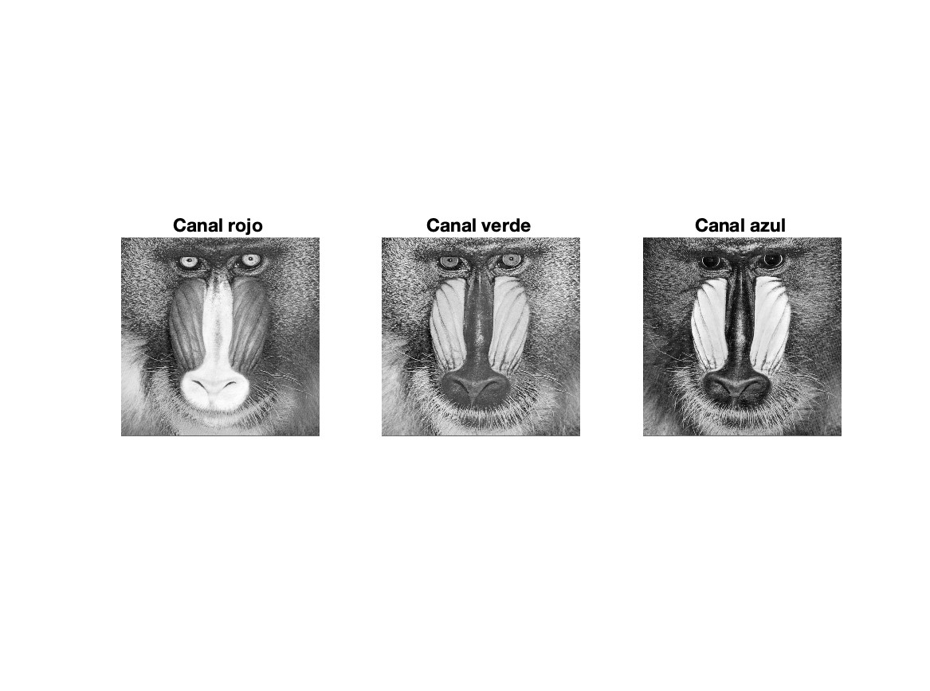
Introducción Espacios Vectoriales Formas cuadráticas Sistemas Lineales
El problema de mínimos cuadrados
Álgebra numérica
El álgebra lineal y el procesamiento digital de imágenes. Aplicaciones
Introducción
FM-Estadística

Slide 91
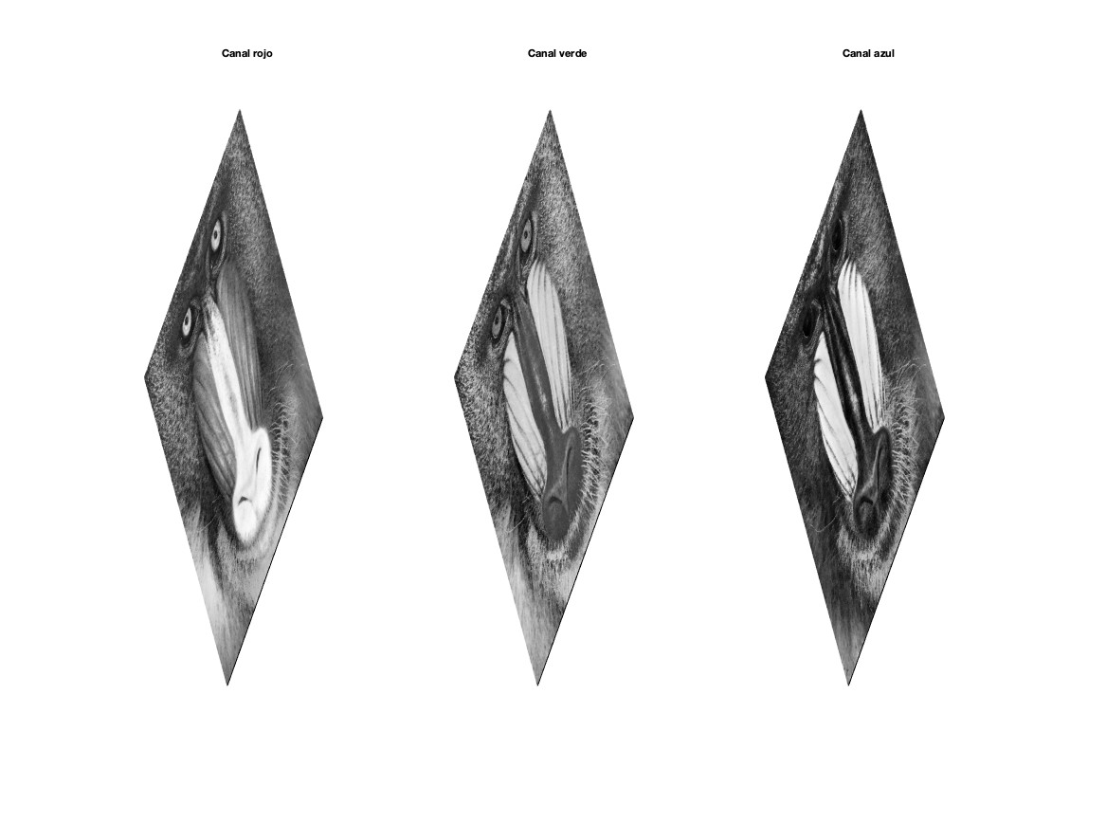
Introducción Espacios Vectoriales Formas cuadráticas Sistemas Lineales
El problema de mínimos cuadrados
Álgebra numérica
El álgebra lineal y el procesamiento digital de imágenes. Aplicaciones
Introducción
FM-Estadística

Slide 92
Introducción Espacios Vectoriales Formas cuadráticas Sistemas Lineales
El problema de mínimos cuadrados
Álgebra numérica
El álgebra lineal y el procesamiento digital de imágenes. Aplicaciones
El álgebra lineal y el procesamiento digital de imágenes.
Eliminación de ruido (Denoising), pérdida de información (Inpainting), Deconvolución y eliminación de emborronamiento (Deblurring), suavizado, super-resolución, segmentación, registro rígido y deformable, etc
FM-Estadística

Slide 93
Introducción Espacios Vectoriales Formas cuadráticas Sistemas Lineales
El problema de mínimos cuadrados
Álgebra numérica
El álgebra lineal y el procesamiento digital de imágenes. Aplicaciones
El álgebra lineal y el procesamiento digital de imágenes.
Eliminación de ruido (Denoising), pérdida de información (Inpainting), Deconvolución y eliminación de emborronamiento (Deblurring), suavizado, super-resolución, segmentación, registro rígido y deformable, etc
El procesamiento digital de imágenes no se limita solamente a retocar o cambiar el tamaño de las imágenes capturadas con la cámara; su uso se extiende a muchos campos de la ciencia y la tecnología.
FM-Estadística

Slide 94
Introducción Espacios Vectoriales Formas cuadráticas Sistemas Lineales
El problema de mínimos cuadrados
Álgebra numérica
El álgebra lineal y el procesamiento digital de imágenes. Aplicaciones
Aplicaciones
Medicina, detección remota, transmisión y codificación de datos, robótica, visión artificial, reconocimiento de patrones, industria cinematográfica, procesamiento de imágenes obtenidas de microscopios y restauración y enfocado de imágenes.
Superresolución.
Convoluciones discretas y filtros. La transformada integral de Fourier.
Transformaciones lineales: traslación, rotación, escalado, reflexión y ajustes de canal, brillo y contraste.
FM-Estadística

Slide 95
Introducción Espacios Vectoriales Formas cuadráticas Sistemas Lineales
El problema de mínimos cuadrados
Álgebra numérica
El álgebra lineal y el procesamiento digital de imágenes. Aplicaciones
Aplicaciones
Medicina, detección remota, transmisión y codificación de datos, robótica, visión artificial, reconocimiento de patrones, industria cinematográfica, procesamiento de imágenes obtenidas de microscopios y restauración y enfocado de imágenes.
Superresolución.
Convoluciones discretas y filtros. La transformada integral de Fourier.
Transformaciones lineales: traslación, rotación, escalado, reflexión y ajustes de canal, brillo y contraste.
FM-Estadística

Slide 96
Introducción Espacios Vectoriales Formas cuadráticas Sistemas Lineales
El problema de mínimos cuadrados
Álgebra numérica
Dependencia e Independencia lineal Transformaciones Lineales
Contenido
1 Introducción
El álgebra lineal y el procesamiento digital de imágenes. Aplicaciones
2 Espacios Vectoriales
Dependencia e Independencia lineal Sistemas de Generadores y Bases Transformaciones Lineales
3
Formas cuadráticas
El problema de autovalores.
Sistemas Lineales
Sistemas Compatibles e Incompatibles Sistemas Indeterminados y Sobredeterminados
4
5 El problema de mínimos cuadrados El problema de mínimos cuadrados
6 Álgebra numérica
Métodos Directos vs Métodos Iterativos
FM-Estadística

Slide 97
Introducción Espacios Vectoriales Formas cuadráticas Sistemas Lineales
El problema de mínimos cuadrados
Álgebra numérica
Dependencia e Independencia lineal Transformaciones Lineales
Dependencia e Independencia lineal
El concepto de Dependencia lineal es fundamental para entender como es posible generar infinitos elementos del espacio vectorial a partir de un número finito de vectores.
FM-Estadística

Slide 98
Introducción Espacios Vectoriales Formas cuadráticas Sistemas Lineales
El problema de mínimos cuadrados
Álgebra numérica
Dependencia e Independencia lineal Transformaciones Lineales
Dependencia e Independencia lineal
El concepto de Dependencia lineal es fundamental para entender como es posible generar infinitos elementos del espacio vectorial a partir de un número finito de vectores.
La generación de vectores se realiza mediante combinaciones lineales de vectores
FM-Estadística

Slide 99

Introducción Espacios Vectoriales Formas cuadráticas Sistemas Lineales
El problema de mínimos cuadrados
Álgebra numérica
Dependencia e Independencia lineal Transformaciones Lineales
Combinaciones lineales
FM-Estadística

Slide 100

Introducción Espacios Vectoriales Formas cuadráticas Sistemas Lineales
El problema de mínimos cuadrados
Álgebra numérica
Dependencia e Independencia lineal Transformaciones Lineales
Combinaciones lineales
FM-Estadística

Slide 101
Introducción Espacios Vectoriales Formas cuadráticas Sistemas Lineales
El problema de mínimos cuadrados
Álgebra numérica
Dependencia e Independencia lineal Transformaciones Lineales
Generación
Formalización
Sea dado un conjunto de m vectores {v₁, ..., v_{m}} de R^{n}. Entonces
cualquier vector w definido mediante combinación lineal
m
L
w = α v = α v + ... + α v , α_{i} ∈ R
i i 1 1 m m
i=1
pertenece al espacio generado por el conjunto de vectores.
FM-Estadística

Slide 102
Introducción Espacios Vectoriales Formas cuadráticas Sistemas Lineales
El problema de mínimos cuadrados
Álgebra numérica
Dependencia e Independencia lineal Transformaciones Lineales
Dependencia e Independencia lineal
Formalización
Diremos que un conjunto de m vectores {v₁, ..., v_{m}} de R^{n} es
Linealmente Independiente si el sistema de n ecuaciones
m
L
α v = α v + ... + α v = 0
i i 1 1 m m
i=1
tiene sólo la solución trivial 0 es decir, todos los coeficientes α_{i} son nulos:
α₁ = ...... = α_{m} = 0
Determinar si un conjunto de vectores es linealmente independiente se reconduce al estudio de un sistema de ecuaciones lineal y homogéneo: Ax = 0. El algoritmo de reducción a forma escalonada por filas.
FM-Estadística

Slide 103
Introducción Espacios Vectoriales Formas cuadráticas Sistemas Lineales
El problema de mínimos cuadrados
Álgebra numérica
Dependencia e Independencia lineal Transformaciones Lineales
Sistemas de Generadores y Bases. Bases ortogonales
Los sistemas de generadores de un espacio (o sub-espacio) vectorial permiten generar cualquier elemento del espacio vectorial a partir de un conjunto finito de vectores mediante la operación de combinación lineal.
FM-Estadística

Slide 104
Introducción Espacios Vectoriales Formas cuadráticas Sistemas Lineales
El problema de mínimos cuadrados
Álgebra numérica
Dependencia e Independencia lineal Transformaciones Lineales
Sistemas de Generadores y Bases. Bases ortogonales
Los sistemas de generadores de un espacio (o sub-espacio) vectorial permiten generar cualquier elemento del espacio vectorial a partir de un conjunto finito de vectores mediante la operación de combinación lineal.
Formalización
Sea G un conjunto de m vectores G = {v₁, ..., v_{m}} de R^{n} siendo
m ≤ n. El sub-espacio V ⊂ R^{n} generado se denota por
V = L[v₁, ..., v_{m}] ⊂ R^{n}
y los infinitos vectores de V se generan mediante la operación de combinación lineal:
m
L
n
n
V = L[v , ..., v ] = {w ∈ R / w = α v , α ∈ R} ⊂ R
1 m i i i
i=1
FM-Estadística

Slide 105
Introducción Espacios Vectoriales Formas cuadráticas Sistemas Lineales
El problema de mínimos cuadrados
Álgebra numérica
Dependencia e Independencia lineal Transformaciones Lineales
Sistemas de Generadores y Bases
Implicitamente un sistema de generadores tiene redundancia en la información. La forma de generar un elemento del espacio no es única.
FM-Estadística

Slide 106
Introducción Espacios Vectoriales Formas cuadráticas Sistemas Lineales
El problema de mínimos cuadrados
Álgebra numérica
Dependencia e Independencia lineal Transformaciones Lineales
Sistemas de Generadores y Bases
Implicitamente un sistema de generadores tiene redundancia en la información. La forma de generar un elemento del espacio no es única.
El cálculo del rango de una matriz es una medida de la información presente en la matriz. Es el número máximo de vectores (columnas) linealmente independientes. El concepto de dimensión de un espacio vectorial como número mínimo de generadores.
FM-Estadística

Slide 107
Introducción Espacios Vectoriales Formas cuadráticas Sistemas Lineales
El problema de mínimos cuadrados
Álgebra numérica
Dependencia e Independencia lineal Transformaciones Lineales
Sistemas de Generadores y Bases
Implicitamente un sistema de generadores tiene redundancia en la información. La forma de generar un elemento del espacio no es única.
El cálculo del rango de una matriz es una medida de la información presente en la matriz. Es el número máximo de vectores (columnas) linealmente independientes. El concepto de dimensión de un espacio vectorial como número mínimo de generadores.
Necesitamos independencia lineal para que un sistema de generadores sea una base. Esto nos proporciona la unicidad de la representación y permite definir las coordenadas de un elemento en una base de forma única.
FM-Estadística

Slide 108
Introducción Espacios Vectoriales Formas cuadráticas Sistemas Lineales
El problema de mínimos cuadrados
Álgebra numérica
Dependencia e Independencia lineal Transformaciones Lineales
Sistemas de Generadores y Bases
Implicitamente un sistema de generadores tiene redundancia en la información. La forma de generar un elemento del espacio no es única.
El cálculo del rango de una matriz es una medida de la información presente en la matriz. Es el número máximo de vectores (columnas) linealmente independientes. El concepto de dimensión de un espacio vectorial como número mínimo de generadores.
Necesitamos independencia lineal para que un sistema de generadores sea una base. Esto nos proporciona la unicidad de la representación y permite definir las coordenadas de un elemento en una base de forma única.
Álgebra: Espacios vectoriales de dimensión finita.
FM-Estadística

Slide 109
Introducción Espacios Vectoriales Formas cuadráticas Sistemas Lineales
El problema de mínimos cuadrados
Álgebra numérica
Dependencia e Independencia lineal Transformaciones Lineales
Sistemas de Generadores y Bases
Implicitamente un sistema de generadores tiene redundancia en la información. La forma de generar un elemento del espacio no es única.
El cálculo del rango de una matriz es una medida de la información presente en la matriz. Es el número máximo de vectores (columnas) linealmente independientes. El concepto de dimensión de un espacio vectorial como número mínimo de generadores.
Necesitamos independencia lineal para que un sistema de generadores sea una base. Esto nos proporciona la unicidad de la representación y permite definir las coordenadas de un elemento en una base de forma única.
Álgebra: Espacios vectoriales de dimensión finita.
Cálculo: Espacios vectoriales de dimensión infinita. Espacios funcionales
FM-Estadística

Slide 110
Introducción Espacios Vectoriales Formas cuadráticas Sistemas Lineales
El problema de mínimos cuadrados
Álgebra numérica
Dependencia e Independencia lineal Transformaciones Lineales
Bases Ortogonales
El concepto de ortogonalidad es más fuerte que el concepto de independencia lineal. De hecho la ortogonalidad implica la independencia lineal.
FM-Estadística

Slide 111
Introducción Espacios Vectoriales Formas cuadráticas Sistemas Lineales
El problema de mínimos cuadrados
Álgebra numérica
Dependencia e Independencia lineal Transformaciones Lineales
Bases Ortogonales
El concepto de ortogonalidad es más fuerte que el concepto de independencia lineal. De hecho la ortogonalidad implica la independencia lineal.
Para calcular los coeficientes (pesos o coordenadas) de un vector en una base es necesario resolver un sistema lo que aumenta la carga computacional del algoritmo.
FM-Estadística

Slide 112
Introducción Espacios Vectoriales Formas cuadráticas Sistemas Lineales
El problema de mínimos cuadrados
Álgebra numérica
Dependencia e Independencia lineal Transformaciones Lineales
Bases Ortogonales
El concepto de ortogonalidad es más fuerte que el concepto de independencia lineal. De hecho la ortogonalidad implica la independencia lineal.
Para calcular los coeficientes (pesos o coordenadas) de un vector en una base es necesario resolver un sistema lo que aumenta la carga computacional del algoritmo.
Para calcular los coeficientes (pesos o coordenadas) de un vector en una base ortogonal es suficiente realizar un producto escalar.
Necesitamos la estructura de espacio de Hilbert.
FM-Estadística

Slide 113
Introducción Espacios Vectoriales Formas cuadráticas Sistemas Lineales
El problema de mínimos cuadrados
Álgebra numérica
Dependencia e Independencia lineal Transformaciones Lineales
Bases Ortogonales
El concepto de ortogonalidad es más fuerte que el concepto de independencia lineal. De hecho la ortogonalidad implica la independencia lineal.
Para calcular los coeficientes (pesos o coordenadas) de un vector en una base es necesario resolver un sistema lo que aumenta la carga computacional del algoritmo.
Para calcular los coeficientes (pesos o coordenadas) de un vector en una base ortogonal es suficiente realizar un producto escalar.
Necesitamos la estructura de espacio de Hilbert.
Generalización al caso infinito dimensional. Teoría de las series de Fourier. El problema de autofunciones. Desarrollos en series de Fourier mediante autofunciones.
FM-Estadística

Slide 114

Introducción Espacios Vectoriales Formas cuadráticas Sistemas Lineales
El problema de mínimos cuadrados
Álgebra numérica
Dependencia e Independencia lineal Transformaciones Lineales
Transformaciones Lineales
Las Transformaciones Lineales son aplicaciones lineales, T (x) = Ax. Las Transformaciones afines son aplicaciones lineales compuestas con una traslación, T (x) = Ax + b.
FM-Estadística

Slide 115
Introducción Espacios Vectoriales Formas cuadráticas Sistemas Lineales
El problema de mínimos cuadrados
Álgebra numérica
Dependencia e Independencia lineal Transformaciones Lineales
Transformaciones Lineales
Espacios de arranque y llegada (input-output). Núcleo e Imagen de una aplicación lineal.
FM-Estadística

Slide 116
Introducción Espacios Vectoriales Formas cuadráticas Sistemas Lineales
El problema de mínimos cuadrados
Álgebra numérica
Dependencia e Independencia lineal Transformaciones Lineales
Transformaciones Lineales
Espacios de arranque y llegada (input-output). Núcleo e Imagen de una aplicación lineal.
La fórmula de la dimensión. Sea A ∈ R^{m,n} una matriz y
f : R^{n} → R^{m} la aplicación lineal asociada. Se tiene entonces
n = dim R(A) + dim N (A)
Espacios Vectoriales Normados. Espacios de Banach e Hilbert. Producto escalar y Normas. Normas y distancias. Energías.
FM-Estadística

Slide 117
Introducción Espacios Vectoriales Formas cuadráticas Sistemas Lineales
El problema de mínimos cuadrados
Álgebra numérica
Dependencia e Independencia lineal Transformaciones Lineales
Transformaciones Lineales
Espacios de arranque y llegada (input-output). Núcleo e Imagen de una aplicación lineal.
La fórmula de la dimensión. Sea A ∈ R^{m,n} una matriz y
f : R^{n} → R^{m} la aplicación lineal asociada. Se tiene entonces
n = dim R(A) + dim N (A)
Espacios Vectoriales Normados. Espacios de Banach e Hilbert. Producto escalar y Normas. Normas y distancias. Energías.
Problemas de minimización de la energía. Energías convexas (existencia) y estrictamente convexas (existencia y unicidad).
FM-Estadística

Slide 118
Introducción Espacios Vectoriales Formas cuadráticas Sistemas Lineales
El problema de mínimos cuadrados
Álgebra numérica
El problema de autovalores.
Contenido
1 Introducción
El álgebra lineal y el procesamiento digital de imágenes. Aplicaciones
2 Espacios Vectoriales
Dependencia e Independencia lineal Sistemas de Generadores y Bases Transformaciones Lineales
3
Formas cuadráticas
El problema de autovalores.
Sistemas Lineales
Sistemas Compatibles e Incompatibles Sistemas Indeterminados y Sobredeterminados
4
5 El problema de mínimos cuadrados El problema de mínimos cuadrados
6 Álgebra numérica
Métodos Directos vs Métodos Iterativos
FM-Estadística

Slide 119
Introducción Espacios Vectoriales Formas cuadráticas Sistemas Lineales
El problema de mínimos cuadrados
Álgebra numérica
El problema de autovalores.
Formas cuadráticas
Definición, representación y clasificación.
FM-Estadística

Slide 120
Introducción Espacios Vectoriales Formas cuadráticas Sistemas Lineales
El problema de mínimos cuadrados
Álgebra numérica
El problema de autovalores.
Formas cuadráticas
Definición, representación y clasificación.
Clasificación mediante el estudio del signo de la forma cuadrática. Herramientas gráficas.
FM-Estadística

Slide 121
Introducción Espacios Vectoriales Formas cuadráticas Sistemas Lineales
El problema de mínimos cuadrados
Álgebra numérica
El problema de autovalores.
Formas cuadráticas
Definición, representación y clasificación.
Clasificación mediante el estudio del signo de la forma cuadrática. Herramientas gráficas.
Clasificación mediante el cálculo de los autovalores del problema. La forma canónica de una forma cuadrática.
FM-Estadística

Slide 122
Introducción Espacios Vectoriales Formas cuadráticas Sistemas Lineales
El problema de mínimos cuadrados
Álgebra numérica
El problema de autovalores.
Formas cuadráticas
Definición, representación y clasificación.
Clasificación mediante el estudio del signo de la forma cuadrática. Herramientas gráficas.
Clasificación mediante el cálculo de los autovalores del problema. La forma canónica de una forma cuadrática.
Clasificación mediante el estudio del signo de los autovalores del problema.
FM-Estadística

Slide 123
Introducción Espacios Vectoriales Formas cuadráticas Sistemas Lineales
El problema de mínimos cuadrados
Álgebra numérica
El problema de autovalores.
Formas cuadráticas
Definición, representación y clasificación.
Clasificación mediante el estudio del signo de la forma cuadrática. Herramientas gráficas.
Clasificación mediante el cálculo de los autovalores del problema. La forma canónica de una forma cuadrática.
Clasificación mediante el estudio del signo de los autovalores del problema.
El problema de autovalores: Ax = λx. Su resolución implica el estudio y resolución de Sistemas homogéneos.
FM-Estadística

Slide 124
Introducción Espacios Vectoriales Formas cuadráticas Sistemas Lineales
El problema de mínimos cuadrados
Álgebra numérica
El problema de autovalores.
Formas cuadráticas
Definición, representación y clasificación.
Clasificación mediante el estudio del signo de la forma cuadrática. Herramientas gráficas.
Clasificación mediante el cálculo de los autovalores del problema. La forma canónica de una forma cuadrática.
Clasificación mediante el estudio del signo de los autovalores del problema.
El problema de autovalores: Ax = λx. Su resolución implica el estudio y resolución de Sistemas homogéneos.
Necesitamos una teoría para el diseño de algoritmos que puedan resolver con rapidéz y precisión los sistemas lineales.
FM-Estadística

Slide 125
Introducción Espacios Vectoriales Formas cuadráticas Sistemas Lineales
El problema de mínimos cuadrados
Álgebra numérica
El problema de autovalores.
El problema de autovalores.
Se trata de un problema fundamental en álgebra lineal con generalización natural al problema del cálculo de autofunciones en cálculo. Está en la base de las técnicas de descomposición de señales e imágenes.
FM-Estadística

Slide 126
Introducción Espacios Vectoriales Formas cuadráticas Sistemas Lineales
El problema de mínimos cuadrados
Álgebra numérica
El problema de autovalores.
El problema de autovalores.
Se trata de un problema fundamental en álgebra lineal con generalización natural al problema del cálculo de autofunciones en cálculo. Está en la base de las técnicas de descomposición de señales e imágenes.
Permite el estudio de la diagonalización de una matriz y el cálculo de la transformación diagonalizante. Permite desacoplar sistemas de ecuaciones.
FM-Estadística

Slide 127
Introducción Espacios Vectoriales Formas cuadráticas Sistemas Lineales
El problema de mínimos cuadrados
Álgebra numérica
El problema de autovalores.
El problema de autovalores.
Se trata de un problema fundamental en álgebra lineal con generalización natural al problema del cálculo de autofunciones en cálculo. Está en la base de las técnicas de descomposición de señales e imágenes.
Permite el estudio de la diagonalización de una matriz y el cálculo de la transformación diagonalizante. Permite desacoplar sistemas de ecuaciones.
Permite el cálculo de los operadores de traza y deteminante de una matriz
FM-Estadística

Slide 128
Introducción Espacios Vectoriales Formas cuadráticas Sistemas Lineales
El problema de mínimos cuadrados
Álgebra numérica
El problema de autovalores.
El problema de autovalores.
Se trata de un problema fundamental en álgebra lineal con generalización natural al problema del cálculo de autofunciones en cálculo. Está en la base de las técnicas de descomposición de señales e imágenes.
Permite el estudio de la diagonalización de una matriz y el cálculo de la transformación diagonalizante. Permite desacoplar sistemas de ecuaciones.
Permite el cálculo de los operadores de traza y deteminante de una matriz
Permite el estudio de Condicionamiento de un sistema.
FM-Estadística

Slide 129
Introducción Espacios Vectoriales Formas cuadráticas Sistemas Lineales
El problema de mínimos cuadrados
Álgebra numérica
El problema de autovalores.
El problema de autovalores.
Se trata de un problema fundamental en álgebra lineal con generalización natural al problema del cálculo de autofunciones en cálculo. Está en la base de las técnicas de descomposición de señales e imágenes.
Permite el estudio de la diagonalización de una matriz y el cálculo de la transformación diagonalizante. Permite desacoplar sistemas de ecuaciones.
Permite el cálculo de los operadores de traza y deteminante de una matriz
Permite el estudio de Condicionamiento de un sistema.
Permite el cálculo de la Descomposición Espectral. Permite realizar la Descomposición en Valores Singulares (SVD) de una matriz.
Aplicación a la compresión digital de imágenes.
FM-Estadística

Slide 130
Introducción Espacios Vectoriales Formas cuadráticas Sistemas Lineales
El problema de mínimos cuadrados
Álgebra numérica
Sistemas Compatibles e Incompatibles Sistemas Indeterminados y Sobredeterminados
Contenido
1 Introducción
El álgebra lineal y el procesamiento digital de imágenes. Aplicaciones
2 Espacios Vectoriales
Dependencia e Independencia lineal Sistemas de Generadores y Bases Transformaciones Lineales
3
Formas cuadráticas
El problema de autovalores.
Sistemas Lineales
Sistemas Compatibles e Incompatibles Sistemas Indeterminados y Sobredeterminados
4
5 El problema de mínimos cuadrados El problema de mínimos cuadrados
6 Álgebra numérica
Métodos Directos vs Métodos Iterativos
FM-Estadística

Slide 131
Introducción Espacios Vectoriales Formas cuadráticas Sistemas Lineales
El problema de mínimos cuadrados
Álgebra numérica
Sistemas Compatibles e Incompatibles Sistemas Indeterminados y Sobredeterminados
Sistemas Lineales
Pueden ser de tipo homogéneo, Ax = 0 o no homogéneo Ax = b.
FM-Estadística

Slide 132
Introducción Espacios Vectoriales Formas cuadráticas Sistemas Lineales
El problema de mínimos cuadrados
Álgebra numérica
Sistemas Compatibles e Incompatibles Sistemas Indeterminados y Sobredeterminados
Sistemas Lineales
Pueden ser de tipo homogéneo, Ax = 0 o no homogéneo Ax = b.
El conjunto de soluciones de un sistema homogéneo es un espacio vectorial.
FM-Estadística

Slide 133
Introducción Espacios Vectoriales Formas cuadráticas Sistemas Lineales
El problema de mínimos cuadrados
Álgebra numérica
Sistemas Compatibles e Incompatibles Sistemas Indeterminados y Sobredeterminados
Sistemas Lineales
Pueden ser de tipo homogéneo, Ax = 0 o no homogéneo Ax = b.
El conjunto de soluciones de un sistema homogéneo es un espacio vectorial.
El conjunto de soluciones de un sistema no homogéneo es un espacio afín (estructuras lineales que no pasan por el origen).
FM-Estadística

Slide 134
Introducción Espacios Vectoriales Formas cuadráticas Sistemas Lineales
El problema de mínimos cuadrados
Álgebra numérica
Sistemas Compatibles e Incompatibles Sistemas Indeterminados y Sobredeterminados
Sistemas Lineales
Pueden ser de tipo homogéneo, Ax = 0 o no homogéneo Ax = b.
El conjunto de soluciones de un sistema homogéneo es un espacio vectorial.
El conjunto de soluciones de un sistema no homogéneo es un espacio afín (estructuras lineales que no pasan por el origen).
Resolver eficientemente un problema de autovalores consiste en saber resolver eficientemente un sistema lineal homogéneo.
FM-Estadística

Slide 135
Introducción Espacios Vectoriales Formas cuadráticas Sistemas Lineales
El problema de mínimos cuadrados
Álgebra numérica
Sistemas Compatibles e Incompatibles Sistemas Indeterminados y Sobredeterminados
Sistemas Lineales
Pueden ser de tipo homogéneo, Ax = 0 o no homogéneo Ax = b.
El conjunto de soluciones de un sistema homogéneo es un espacio vectorial.
El conjunto de soluciones de un sistema no homogéneo es un espacio afín (estructuras lineales que no pasan por el origen).
Resolver eficientemente un problema de autovalores consiste en saber resolver eficientemente un sistema lineal homogéneo.
Dificultad: la solución trivial x = 0 siempre es solución de un sistema homogéneo. Si hay unicidad no nos sirve. Si no hay unicidad hay infinitas soluciones. Necesito imponer restricciones. ejemplo: Calibrado de cámaras.
FM-Estadística

Slide 136
Introducción Espacios Vectoriales Formas cuadráticas Sistemas Lineales
El problema de mínimos cuadrados
Álgebra numérica
Sistemas Compatibles e Incompatibles Sistemas Indeterminados y Sobredeterminados
Sistemas Compatibles e Incompatibles
El teorema de Rouché-Frobenius Permite estudiar el sistema (existencia y unicidad) mediante el estudio del rango de una matriz y su ampliada
FM-Estadística

Slide 137
Introducción Espacios Vectoriales Formas cuadráticas Sistemas Lineales
El problema de mínimos cuadrados
Álgebra numérica
Sistemas Compatibles e Incompatibles Sistemas Indeterminados y Sobredeterminados
Sistemas Compatibles e Incompatibles
El teorema de Rouché-Frobenius Permite estudiar el sistema (existencia y unicidad) mediante el estudio del rango de una matriz y su ampliada
Fórmula de la Dimensión Permite estudiar el sistema como un operador de transformación entre espacios vectoriales. Se basa en el estudio de la imagen y el núcleo de la transformación.
FM-Estadística

Slide 138
Introducción Espacios Vectoriales Formas cuadráticas Sistemas Lineales
El problema de mínimos cuadrados
Álgebra numérica
Sistemas Compatibles e Incompatibles Sistemas Indeterminados y Sobredeterminados
Sistemas Compatibles e Incompatibles
El teorema de Rouché-Frobenius Permite estudiar el sistema (existencia y unicidad) mediante el estudio del rango de una matriz y su ampliada
Fórmula de la Dimensión Permite estudiar el sistema como un operador de transformación entre espacios vectoriales. Se basa en el estudio de la imagen y el núcleo de la transformación.
Es necesario dar un sentido a los sistemas incompatibles. La mayoría de los sistemas son incompatibles debido al ruidoo inherente al proceso de adquisición de datos. El sentido de los mínimos cuadrados.
FM-Estadística

Slide 139
Introducción Espacios Vectoriales Formas cuadráticas Sistemas Lineales
El problema de mínimos cuadrados
Álgebra numérica
Sistemas Compatibles e Incompatibles Sistemas Indeterminados y Sobredeterminados
Sistemas Indeterminados y Sobredeterminados
Sistemas Indeterminados El número de restricciones (ecuaciones del sistema) es menor que el número de grados de libertad (número de incógnitas del sistema). Aparece el problema de la no unicidad de soluciones. Problemas mal planteados. Admiten infinitas soluciones paramétricas.
FM-Estadística

Slide 140
Introducción Espacios Vectoriales Formas cuadráticas Sistemas Lineales
El problema de mínimos cuadrados
Álgebra numérica
Sistemas Compatibles e Incompatibles Sistemas Indeterminados y Sobredeterminados
Sistemas Indeterminados y Sobredeterminados
Sistemas Indeterminados El número de restricciones (ecuaciones del sistema) es menor que el número de grados de libertad (número de incógnitas del sistema). Aparece el problema de la no unicidad de soluciones. Problemas mal planteados. Admiten infinitas soluciones paramétricas.
Sistemas Sobredeterminados El número de restricciones (ecuaciones del sistema) es mayor que el número de grados de libertad (número de incógnitas del sistema). Aparece el problema de la no existencia de soluciones. Problemas mal planteados. Es necesario dar un sentido débil al concepto de solución. La solución de mínimos cuadrados.
FM-Estadística

Slide 141
Introducción Espacios Vectoriales Formas cuadráticas Sistemas Lineales
El problema de mínimos cuadrados
Álgebra numérica
Sistemas Compatibles e Incompatibles Sistemas Indeterminados y Sobredeterminados
Sistemas bien planteados
Los sistema pueden estar bien planteados (well-posed) o mal planteados (ill-posed).
Los sistemas mal planteados se tienen que regularizar. Numéricamente sólo se pueden resolver problemas bien planteados.
La regularización de Tikhonov. Generalización al calculo variacional. Procesado de imágenes. Modelos matemáticos. Formulaciones Bayesianas.
Existencia de soluciones
FM-Estadística

Slide 142
Introducción Espacios Vectoriales Formas cuadráticas Sistemas Lineales
El problema de mínimos cuadrados
Álgebra numérica
Sistemas Compatibles e Incompatibles Sistemas Indeterminados y Sobredeterminados
Sistemas bien planteados
Los sistema pueden estar bien planteados (well-posed) o mal planteados (ill-posed).
Los sistemas mal planteados se tienen que regularizar. Numéricamente sólo se pueden resolver problemas bien planteados.
La regularización de Tikhonov. Generalización al calculo variacional. Procesado de imágenes. Modelos matemáticos. Formulaciones Bayesianas.
Existencia de soluciones
Unicidad de soluciones
FM-Estadística

Slide 143
Introducción Espacios Vectoriales Formas cuadráticas Sistemas Lineales
El problema de mínimos cuadrados
Álgebra numérica
Sistemas Compatibles e Incompatibles Sistemas Indeterminados y Sobredeterminados
Sistemas bien planteados
Los sistema pueden estar bien planteados (well-posed) o mal planteados (ill-posed).
Los sistemas mal planteados se tienen que regularizar. Numéricamente sólo se pueden resolver problemas bien planteados.
La regularización de Tikhonov. Generalización al calculo variacional. Procesado de imágenes. Modelos matemáticos. Formulaciones Bayesianas.
Existencia de soluciones
Unicidad de soluciones
El Principio de Hadamard. Existencia, Unicidad y Dependencia continua entre datos y soluciones de un sistema. Sistemas robustos.
FM-Estadística

Slide 144
Introducción Espacios Vectoriales Formas cuadráticas Sistemas Lineales
El problema de mínimos cuadrados
Álgebra numérica
Sistemas Compatibles e Incompatibles Sistemas Indeterminados y Sobredeterminados
Sistemas bien planteados
Los sistema pueden estar bien planteados (well-posed) o mal planteados (ill-posed).
Los sistemas mal planteados se tienen que regularizar. Numéricamente sólo se pueden resolver problemas bien planteados.
La regularización de Tikhonov. Generalización al calculo variacional. Procesado de imágenes. Modelos matemáticos. Formulaciones Bayesianas.
Existencia de soluciones
Unicidad de soluciones
El Principio de Hadamard. Existencia, Unicidad y Dependencia continua entre datos y soluciones de un sistema. Sistemas robustos.
FM-Estadística

Slide 145
Introducción Espacios Vectoriales Formas cuadráticas Sistemas Lineales
El problema de mínimos cuadrados
Álgebra numérica
El problema de mínimos cuadrados
Contenido
1 Introducción
El álgebra lineal y el procesamiento digital de imágenes. Aplicaciones
2 Espacios Vectoriales
Dependencia e Independencia lineal Sistemas de Generadores y Bases Transformaciones Lineales
3
Formas cuadráticas
El problema de autovalores.
Sistemas Lineales
Sistemas Compatibles e Incompatibles Sistemas Indeterminados y Sobredeterminados
4
5 El problema de mínimos cuadrados El problema de mínimos cuadrados
6 Álgebra numérica
Métodos Directos vs Métodos Iterativos
FM-Estadística

Slide 146
Introducción Espacios Vectoriales Formas cuadráticas Sistemas Lineales
El problema de mínimos cuadrados
Álgebra numérica
El problema de mínimos cuadrados
El problema de mínimos cuadrados
Se construye calculando las ecuaciones normales asociadas al sistema.
El problema de mínimos cuadrados siempre tiene solución. Puede no ser única. El problema puede estar mal planteado.
Su resolución se basa en la teoría de la pseudo inversa de Moore-Penrose (que existe siempre).
Está a la base de las técnicas de regresión, lineal y no lineal.
FM-Estadística

Slide 147
Introducción Espacios Vectoriales Formas cuadráticas Sistemas Lineales
El problema de mínimos cuadrados
Álgebra numérica
El problema de mínimos cuadrados
El problema de mínimos cuadrados
Se construye calculando las ecuaciones normales asociadas al sistema.
El problema de mínimos cuadrados siempre tiene solución. Puede no ser única. El problema puede estar mal planteado.
Su resolución se basa en la teoría de la pseudo inversa de Moore-Penrose (que existe siempre).
Está a la base de las técnicas de regresión, lineal y no lineal.
Permite dar un sentido a las soluciones de un sistema que no admite solución.
FM-Estadística

Slide 148
Introducción Espacios Vectoriales Formas cuadráticas Sistemas Lineales
El problema de mínimos cuadrados
Álgebra numérica
Métodos Directos vs Métodos Iterativos
Contenido
1 Introducción
El álgebra lineal y el procesamiento digital de imágenes. Aplicaciones
2 Espacios Vectoriales
Dependencia e Independencia lineal Sistemas de Generadores y Bases Transformaciones Lineales
3
Formas cuadráticas
El problema de autovalores.
Sistemas Lineales
Sistemas Compatibles e Incompatibles Sistemas Indeterminados y Sobredeterminados
4
5 El problema de mínimos cuadrados El problema de mínimos cuadrados
6 Álgebra numérica
Métodos Directos vs Métodos Iterativos
FM-Estadística

Slide 149
Introducción Espacios Vectoriales Formas cuadráticas Sistemas Lineales
El problema de mínimos cuadrados
Álgebra numérica
Métodos Directos vs Métodos Iterativos
Métodos Directos vs Métodos Iterativos
El Álgebra numérica proporciona algoritmos para la resolución de sistemas lineales.
FM-Estadística

Slide 150
Introducción Espacios Vectoriales Formas cuadráticas Sistemas Lineales
El problema de mínimos cuadrados
Álgebra numérica
Métodos Directos vs Métodos Iterativos
Métodos Directos vs Métodos Iterativos
El Álgebra numérica proporciona algoritmos para la resolución de sistemas lineales.
Métodos directos (sistemas pequeños y bien condicionados) y Métodos Iterativos (sistemas grandes y/o mal condicionados).
FM-Estadística

Slide 151
Introducción Espacios Vectoriales Formas cuadráticas Sistemas Lineales
El problema de mínimos cuadrados
Álgebra numérica
Métodos Directos vs Métodos Iterativos
Métodos Directos vs Métodos Iterativos
El Álgebra numérica proporciona algoritmos para la resolución de sistemas lineales.
Métodos directos (sistemas pequeños y bien condicionados) y Métodos Iterativos (sistemas grandes y/o mal condicionados).
Métodos Iterativos: la necesidad de un precondicionador.
FM-Estadística

Slide 152
Introducción Espacios Vectoriales Formas cuadráticas Sistemas Lineales
El problema de mínimos cuadrados
Álgebra numérica
Métodos Directos vs Métodos Iterativos
Métodos Directos vs Métodos Iterativos
El Álgebra numérica proporciona algoritmos para la resolución de sistemas lineales.
Métodos directos (sistemas pequeños y bien condicionados) y Métodos Iterativos (sistemas grandes y/o mal condicionados).
Métodos Iterativos: la necesidad de un precondicionador.
Ejemplo
El método de Jacobi, el método de Gauss-Seidel, Relajaciones, el método del gradiente, gradiente conjugado, gradiente precondicionado, PCG, GMRES, etc
FM-Estadística

Slide 153
Introducción Espacios Vectoriales Formas cuadráticas Sistemas Lineales
El problema de mínimos cuadrados
Álgebra numérica
Métodos Directos vs Métodos Iterativos
©2023 Emanuele Schiavi, Iván Ramírez Díaz, Victoria Ruiz Parrado.
Algunos derechos reservados. Este documento se distribuye bajo la licencia “Atribución-CompartirIgual 4.0 Internacional” de Creative Commons, disponible en https://creativecommons.org/licenses/by-sa/4.0/deed.es.
FM-Estadística

Slide 154
Introducción Operadores diferenciales
e
PARTE II - BLOQUE II: Cálculo y Optimización Multivariable
Emanuele Schiavi, Iván Ramírez, Victoria Ruiz
FUNDAMENTOS MATEMÁTICOS
CURSO 2023-2024 UNIVERSIDAD REY JUAN CARLOS
MÁSTER EN VISIÓN ARTIFICIAL
FM-Estadística

Slide 155
Contenido
Introducción Operadores diferenciales
1
Introducción
El cálculo y el procesamiento digital de imágenes. Aplicaciones
FM-Estadística

Slide 156
Contenido
Introducción Operadores diferenciales
1
Introducción
El cálculo y el procesamiento digital de imágenes. Aplicaciones
2
Operadores diferenciales
Gradiente de una función. Divergencia de una campo vectorial. Laplaciano de un campo escalar
FM-Estadística

Slide 157
Introducción Operadores diferenciales
El cálculo y el procesamiento digital de imágenes. Aplicaciones
Contenido
1
Introducción
El cálculo y el procesamiento digital de imágenes. Aplicaciones
2
Operadores diferenciales
Gradiente de una función. Divergencia de una campo vectorial. Laplaciano de un campo escalar
FM-Estadística

Slide 158
Introducción Operadores diferenciales
El cálculo y el procesamiento digital de imágenes. Aplicaciones
Introducción
El contenido de este II bloque de transparencias es una breve introducción a los conceptos generales que se desarrollarán en esta asignatura.
FM-Estadística

Slide 159
Introducción Operadores diferenciales
El cálculo y el procesamiento digital de imágenes. Aplicaciones
Introducción
El contenido de este II bloque de transparencias es una breve introducción a los conceptos generales que se desarrollarán en esta asignatura.
El cálculo es una rama de las matemáticas que permite operar con las imágenes digitales. Cálculo de operadores diferenciales multivariables
FM-Estadística

Slide 160
Introducción Operadores diferenciales
El cálculo y el procesamiento digital de imágenes. Aplicaciones
Introducción
El contenido de este II bloque de transparencias es una breve introducción a los conceptos generales que se desarrollarán en esta asignatura.
El cálculo es una rama de las matemáticas que permite operar con las imágenes digitales. Cálculo de operadores diferenciales multivariables
Optimización basada en el cálculo del gradiente. Minimización de funciones y funcionales.
FM-Estadística

Slide 161
Introducción Operadores diferenciales
El cálculo y el procesamiento digital de imágenes. Aplicaciones
Introducción
El contenido de este II bloque de transparencias es una breve introducción a los conceptos generales que se desarrollarán en esta asignatura.
El cálculo es una rama de las matemáticas que permite operar con las imágenes digitales. Cálculo de operadores diferenciales multivariables
Optimización basada en el cálculo del gradiente. Minimización de funciones y funcionales.
El Método del Descenso del Gradiente
FM-Estadística

Slide 162
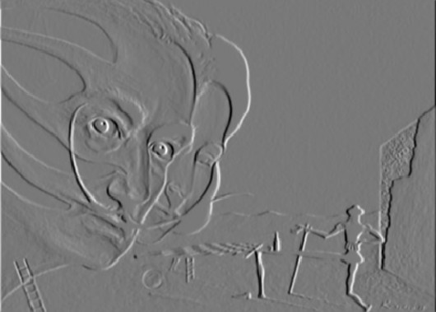
Introducción Operadores diferenciales
El cálculo y el procesamiento digital de imágenes. Aplicaciones
Introducción
Figura: Derivada parcial Ix de la imagen obtenida con una fórmula de derivación implícita de 7 puntos.
FM-Estadística

Slide 163
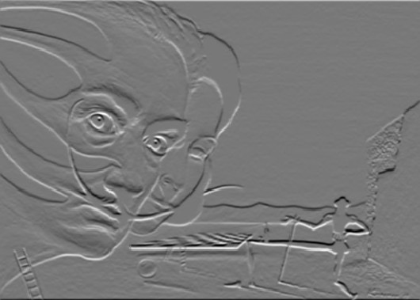
Introducción Operadores diferenciales
El cálculo y el procesamiento digital de imágenes. Aplicaciones
Introducción
Figura: Derivada parcial Iy de la imagen obtenida con una fórmula de derivación implícita de 7 puntos.
FM-Estadística

Slide 164

Introducción Operadores diferenciales
El cálculo y el procesamiento digital de imágenes. Aplicaciones
Introducción
Figura: Módulo del Gradiente de la imagen
FM-Estadística

Slide 165
Introducción Operadores diferenciales
El cálculo y el procesamiento digital de imágenes. Aplicaciones
El cálculo y el procesamiento digital de imágenes.
El cálculo permite describir no linealidades. La naturaleza es fuertemente no lineal. Cálculo aplicado a funciones (Cálculo Multivariable) y a funcionales (Cálculo Variacional)
FM-Estadística

Slide 166
Introducción Operadores diferenciales
El cálculo y el procesamiento digital de imágenes. Aplicaciones
El cálculo y el procesamiento digital de imágenes.
El cálculo permite describir no linealidades. La naturaleza es fuertemente no lineal. Cálculo aplicado a funciones (Cálculo Multivariable) y a funcionales (Cálculo Variacional)
Permite calcular los operadores de gradiente, divergencia y laplaciano aplicados a una imagen.
FM-Estadística

Slide 167
Introducción Operadores diferenciales
El cálculo y el procesamiento digital de imágenes. Aplicaciones
Aplicaciones
Medicina, detección remota, transmisión y codificación de datos, robótica, visión artificial, reconocimiento de patrones, industria cinematográfica, procesamiento de imágenes obtenidas de microscopios y restauración y enfocado de imágenes.
Superresolución.
Detección de bordes y estructuras Transformaciones no lineales.
FM-Estadística

Slide 168
Introducción Operadores diferenciales
El cálculo y el procesamiento digital de imágenes. Aplicaciones
Aplicaciones
Medicina, detección remota, transmisión y codificación de datos, robótica, visión artificial, reconocimiento de patrones, industria cinematográfica, procesamiento de imágenes obtenidas de microscopios y restauración y enfocado de imágenes.
Superresolución.
Detección de bordes y estructuras Transformaciones no lineales.
FM-Estadística

Slide 169
Introducción Operadores diferenciales
Gradiente de una función. Divergencia de una campo vectorial. Laplaci
Contenido
1
Introducción
El cálculo y el procesamiento digital de imágenes. Aplicaciones
2
Operadores diferenciales
Gradiente de una función. Divergencia de una campo vectorial. Laplaciano de un campo escalar
FM-Estadística

Slide 170
Introducción Operadores diferenciales
Gradiente de una función. Divergencia de una campo vectorial. Laplaci
El método del descenso
Matriz Jacobiana y Matriz Hessiana
FM-Estadística

Slide 171
Introducción Operadores diferenciales
Gradiente de una función. Divergencia de una campo vectorial. Laplaci
El método del descenso
Matriz Jacobiana y Matriz Hessiana El método del descenso revisitado
FM-Estadística

Slide 172
Introducción Operadores diferenciales
Gradiente de una función. Divergencia de una campo vectorial. Laplaci
El método del descenso
Matriz Jacobiana y Matriz Hessiana El método del descenso revisitado
El método de Newton para minimización
FM-Estadística

Slide 173
Introducción Operadores diferenciales
Gradiente de una función. Divergencia de una campo vectorial. Laplaci
Sistemas no lineales
Resolución numérica El Método de Newton
Problemas de mínimos cuadrados no lineales El Método de descenso gradiente
El Método de Gauss-Newton
El Método de Levemberg-Marquard
FM-Estadística

Slide 174
Introducción Operadores diferenciales
Gradiente de una función. Divergencia de una campo vectorial. Laplaci
El Cálculo Variacional
Definición de un funcional y espacios funcionales (infinito dimensionales). Se plantean modelos continuos de procesamiento de imágenes.
FM-Estadística

Slide 175
Introducción Operadores diferenciales
Gradiente de una función. Divergencia de una campo vectorial. Laplaci
El Cálculo Variacional
Definición de un funcional y espacios funcionales (infinito dimensionales). Se plantean modelos continuos de procesamiento de imágenes.
Derivación de un funcional. Derivadas de Frechet y Gateaux Condiciones de Optimalidad
Las ecuaciones de Euler-Lagrange
FM-Estadística

Slide 176
Introducción Operadores diferenciales
Gradiente de una función. Divergencia de una campo vectorial. Laplaci
Cálculo Variacional
Modelos lineales: Eliminación de ruido. Formulación Bayesiana
FM-Estadística

Slide 177
Introducción Operadores diferenciales
Gradiente de una función. Divergencia de una campo vectorial. Laplaci
Cálculo Variacional
Modelos lineales: Eliminación de ruido. Formulación Bayesiana La regularización de Tikhonov. Generalización al caso no lineal.
FM-Estadística

Slide 178
Introducción Operadores diferenciales
Gradiente de una función. Divergencia de una campo vectorial. Laplaci
Cálculo Variacional
Modelos lineales: Eliminación de ruido. Formulación Bayesiana La regularización de Tikhonov. Generalización al caso no lineal. Ecuaciones de Euler-Lagrange
FM-Estadística

Slide 179
Introducción Operadores diferenciales
Gradiente de una función. Divergencia de una campo vectorial. Laplaci
Cálculo Variacional
Modelos lineales: Eliminación de ruido. Formulación Bayesiana La regularización de Tikhonov. Generalización al caso no lineal. Ecuaciones de Euler-Lagrange
Discretización y fórmulas de diferencias finitas
FM-Estadística

Slide 180
Introducción Operadores diferenciales
Gradiente de una función. Divergencia de una campo vectorial. Laplaci
Cálculo Variacional
Modelos lineales: Eliminación de ruido. Formulación Bayesiana La regularización de Tikhonov. Generalización al caso no lineal. Ecuaciones de Euler-Lagrange
Discretización y fórmulas de diferencias finitas Modelos no lineales
Prácticas de procesamiento digital
FM-Estadística

Slide 181
Introducción Operadores diferenciales
Gradiente de una función. Divergencia de una campo vectorial. Laplaci
©2023 Emanuele Schiavi, Iván Ramírez Díaz, Victoria Ruiz Parrado.
Algunos derechos reservados. Este documento se distribuye bajo la licencia “Atribución-CompartirIgual 4.0 Internacional” de Creative Commons, disponible en https://creativecommons.org/licenses/by-sa/4.0/deed.es.
FM-Estadística

Slide 182
Filosofía de la Asignatura: Visión General Fundamentos Matemáticos: II Parte
Python Notebooks
Ejemplos
Introducción al Aprendizaje Automático y Profundo
Iván Ramírez, Victoria Ruiz, Emanuele Schiavi
FUNDAMENTOS MATEMÁTICOS
CURSO 2023-2024 UNIVERSIDAD REY JUAN CARLOS
MÁSTER EN VISIÓN ARTIFICIAL
FM-DL

Slide 183
Filosofía de la Asignatura: Visión General Fundamentos Matemáticos: II Parte
Python Notebooks
Ejemplos
Contenido
1
Filosofía de la Asignatura: Visión General
FM-DL

Slide 184
Filosofía de la Asignatura: Visión General Fundamentos Matemáticos: II Parte
Python Notebooks
Ejemplos
Contenido
1
Filosofía de la Asignatura: Visión General
2 Fundamentos Matemáticos: II Parte
FM-DL

Slide 185
Filosofía de la Asignatura: Visión General Fundamentos Matemáticos: II Parte
Python Notebooks
Ejemplos
Contenido
1
Filosofía de la Asignatura: Visión General
2 Fundamentos Matemáticos: II Parte
3 Python Notebooks
FM-DL

Slide 186
Filosofía de la Asignatura: Visión General Fundamentos Matemáticos: II Parte
Python Notebooks
Ejemplos
Contenido
1
Filosofía de la Asignatura: Visión General
2 Fundamentos Matemáticos: II Parte
3 Python Notebooks
4 Ejemplos de Aplicaciones
FM-DL

Slide 187
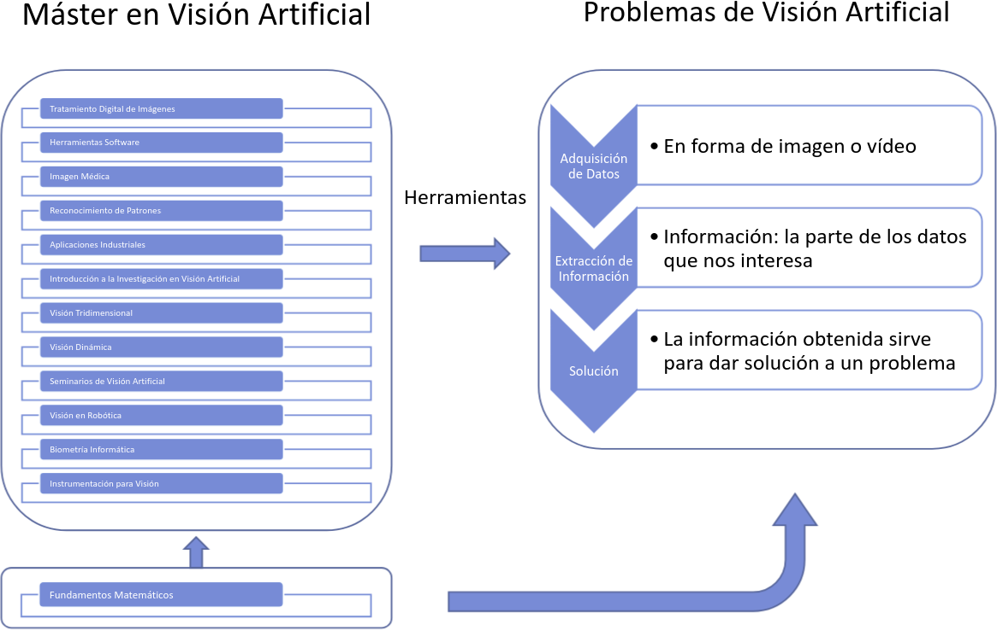
Filosofía de la Asignatura: Visión General Fundamentos Matemáticos: II Parte
Python Notebooks
Ejemplos
Visión General
FM-DL

Slide 188
Filosofía de la Asignatura: Visión General Fundamentos Matemáticos: II Parte
Python Notebooks
Ejemplos
Modelado: Bayes
Bayes:
Likelihood Prior
� .., -- � .., --
p(M/D) =
,Pos⁻⁻t�erior..
p(D/M ) p(M )
p(D)
, --� ..
Evidence
A partir de aquí se derivan las formulaciones de todos los problemas que se ven, tanto en los Modelos Variacionales de la primera parte de la asignatura, como los problemas de clasificación y regresión en Aprendizaje Automático, así como en Inferencia Bayesiana que veremos en la segunda parte de la misma.
Será clave entender cada uno de los términos que aparecen en la expresión anterior y su significado en cada problema a resolver.
FM-DL

Slide 189
Filosofía de la Asignatura: Visión General Fundamentos Matemáticos: II Parte
Python Notebooks
Ejemplos
Contenidos
Contenidos:
Introducción informal del Aprendizaje Automático y de sus elementos
FM-DL

Slide 190
Filosofía de la Asignatura: Visión General Fundamentos Matemáticos: II Parte
Python Notebooks
Ejemplos
Contenidos
Contenidos:
Introducción informal del Aprendizaje Automático y de sus elementos
Aprendizaje Profundo
Problema a resolver: Clasificación y Regresión
FM-DL

Slide 191
Filosofía de la Asignatura: Visión General Fundamentos Matemáticos: II Parte
Python Notebooks
Ejemplos
Contenidos
Contenidos:
Introducción informal del Aprendizaje Automático y de sus elementos
Aprendizaje Profundo
Problema a resolver: Clasificación y Regresión
Redes Neuronales: función de aproximación universal
FM-DL

Slide 192
Filosofía de la Asignatura: Visión General Fundamentos Matemáticos: II Parte
Python Notebooks
Ejemplos
Contenidos
Contenidos:
Introducción informal del Aprendizaje Automático y de sus elementos
Aprendizaje Profundo
Problema a resolver: Clasificación y Regresión
Redes Neuronales: función de aproximación universal Redes Convolucionales: sesgo inductivo
FM-DL

Slide 193
Filosofía de la Asignatura: Visión General Fundamentos Matemáticos: II Parte
Python Notebooks
Ejemplos
Contenidos
Contenidos:
Introducción informal del Aprendizaje Automático y de sus elementos
Aprendizaje Profundo
Problema a resolver: Clasificación y Regresión
Redes Neuronales: función de aproximación universal Redes Convolucionales: sesgo inductivo
Descenso de Gradiente: Backpropagation Algorithm
FM-DL

Slide 194
Filosofía de la Asignatura: Visión General Fundamentos Matemáticos: II Parte
Python Notebooks
Ejemplos
Contenidos
Contenidos:
Introducción informal del Aprendizaje Automático y de sus elementos
Aprendizaje Profundo
Problema a resolver: Clasificación y Regresión
Redes Neuronales: función de aproximación universal Redes Convolucionales: sesgo inductivo
Descenso de Gradiente: Backpropagation Algorithm Optimizadores (de primer orden)
FM-DL

Slide 195
Filosofía de la Asignatura: Visión General Fundamentos Matemáticos: II Parte
Python Notebooks
Ejemplos
Contenidos
Contenidos:
Introducción informal del Aprendizaje Automático y de sus elementos
Aprendizaje Profundo
Problema a resolver: Clasificación y Regresión
Redes Neuronales: función de aproximación universal Redes Convolucionales: sesgo inductivo
Descenso de Gradiente: Backpropagation Algorithm Optimizadores (de primer orden)
Inferencia Bayesiana: Inferencia Variacional (dropout)
FM-DL

Slide 196
Filosofía de la Asignatura: Visión General Fundamentos Matemáticos: II Parte
Python Notebooks
Ejemplos
Contenidos
Contenidos:
Introducción informal del Aprendizaje Automático y de sus elementos
Aprendizaje Profundo
Problema a resolver: Clasificación y Regresión
Redes Neuronales: función de aproximación universal Redes Convolucionales: sesgo inductivo
Descenso de Gradiente: Backpropagation Algorithm Optimizadores (de primer orden)
Inferencia Bayesiana: Inferencia Variacional (dropout) Prácticas
FM-DL

Slide 197
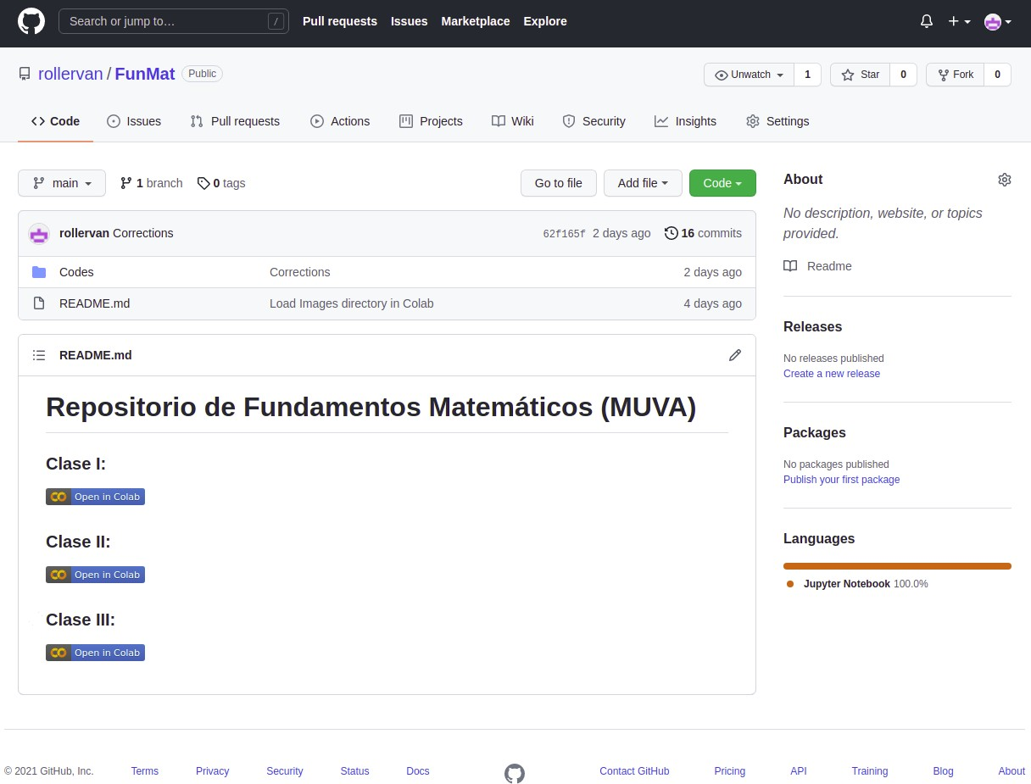
Filosofía de la Asignatura: Visión General Fundamentos Matemáticos: II Parte
Python Notebooks
Ejemplos
Como alternativa a Matlab, está disponible en FunMat - GitHub un repositorio con los ejercicios y códigos de la asignatura r0.4
Mismo contenido que en Matlab Uso de múltiples librerías:
numpy sympy matplotlib ...
Colab (entorno preinstalado, GPU, etc)
FM-DL

Slide 198
Filosofía de la Asignatura: Visión General Fundamentos Matemáticos: II Parte
Python Notebooks
Ejemplos
Recomendaciones:
Entendemos que el uso de Matlab puede, en general, ser más simple. No obstante, si estás más familiarizado/a con Python y no tienes dificultades en usarlo, esta puede ser una buena opción.
El objetivo de la asignatura no es mejorar o adquirir habilidades de programación, por lo que, si el uso de Python te supone un esfuerzo extra, Matlab debería ser mejor opción.
No obstante, apoyarse en códigos es muy útil para entender en profundidad los conceptos de la asignatura, por lo que os animamos encarecidamente a que le dediquéis tiempo y practiquéis lo máximo posible.
Para quién está pensado:
Perfil informático →Python Perfil no-informático →Matlab
FM-DL

Slide 199
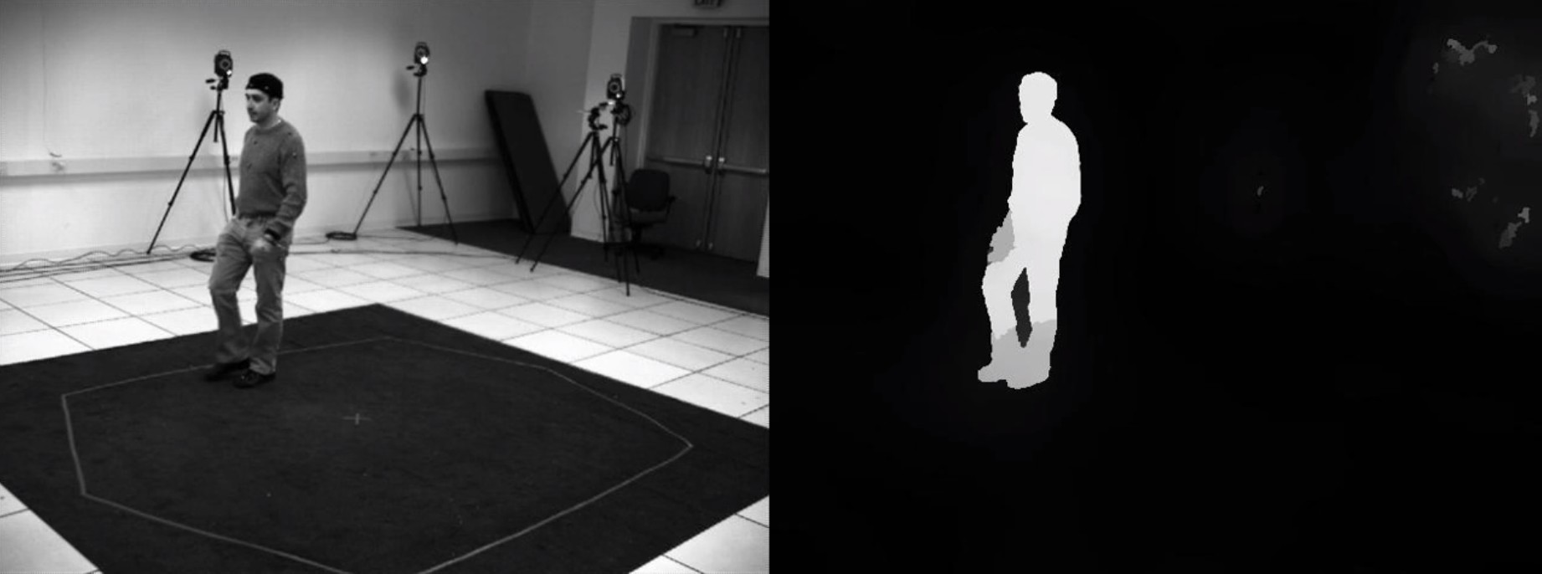
Filosofía de la Asignatura: Visión General Fundamentos Matemáticos: II Parte
Python Notebooks
Ejemplos
Ejemplos: Sustracción de Fondo
FM-DL

Slide 200
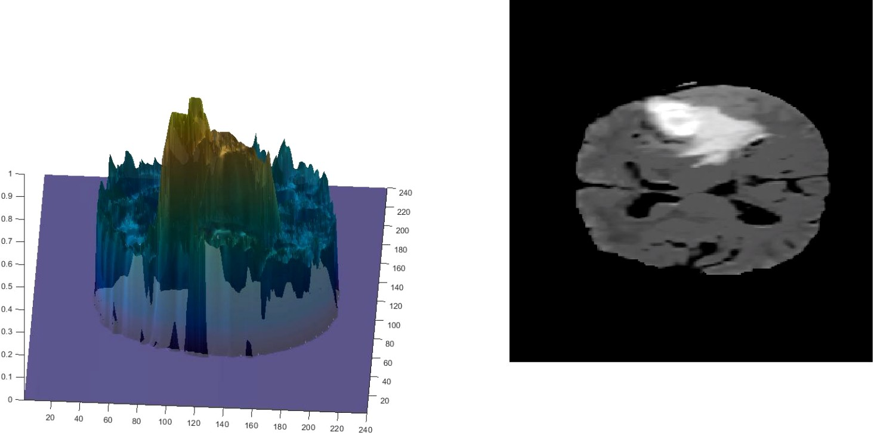
Filosofía de la Asignatura: Visión General Fundamentos Matemáticos: II Parte
Python Notebooks
Ejemplos
Ejemplos: Segmentación de Glioblastomas
[width=9.75cm,height=4cm,
poster]
seg_{t}um
FM-DL

Slide 201
Filosofía de la Asignatura: Visión General Fundamentos Matemáticos: II Parte
Python Notebooks
Ejemplos
Ejemplos: Restauración
FM-DL

Slide 202
Filosofía de la Asignatura: Visión General Fundamentos Matemáticos: II Parte
Python Notebooks
Ejemplos
Ejemplos: Estimación de Pose 3D
FM-DL

Slide 203
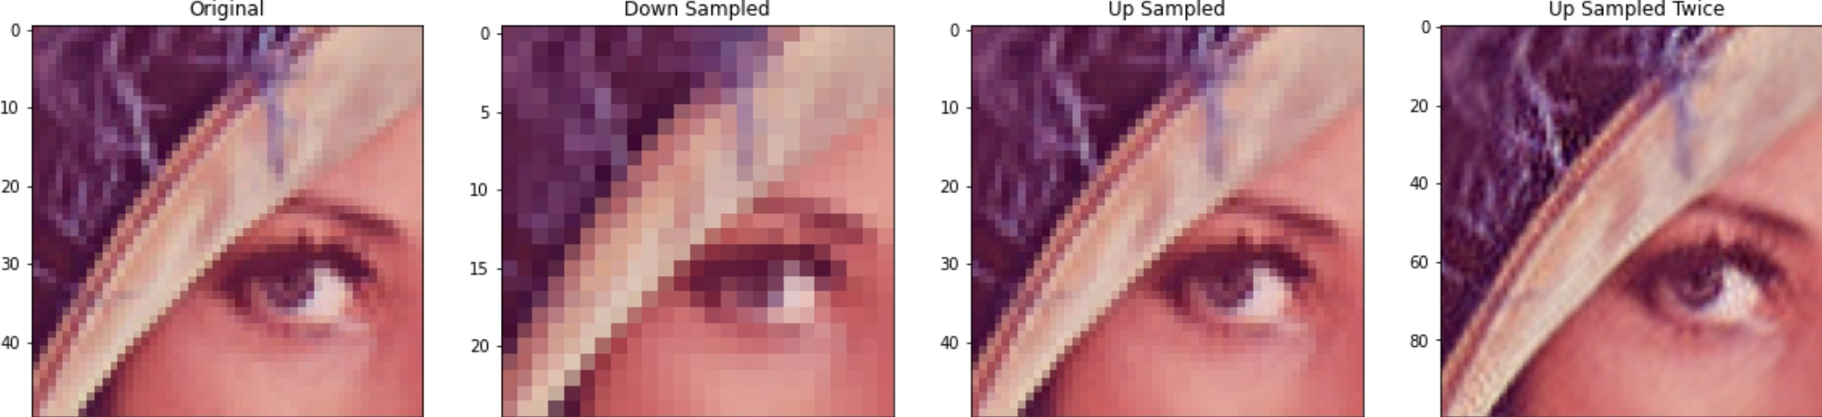
Filosofía de la Asignatura: Visión General Fundamentos Matemáticos: II Parte
Python Notebooks
Ejemplos
Ejemplos: Self Super-Resolution
FM-DL

Slide 204
Filosofía de la Asignatura: Visión General Fundamentos Matemáticos: II Parte
Python Notebooks
Ejemplos
©2023 Iván Ramírez Díaz, Victoria Ruiz Parrado, Emanuele Schiavi.
Algunos derechos reservados. Este documento se distribuye bajo la licencia “Atribución-CompartirIgual 4.0 Internacional” de Creative Commons, disponible en https://creativecommons.org/licenses/by-sa/4.0/deed.es.
FM-DL

